Slide 1
基于FAST的旋转射电暂现源观测研究
单 位：贵州师范大学
报告人：党世军

Slide 2
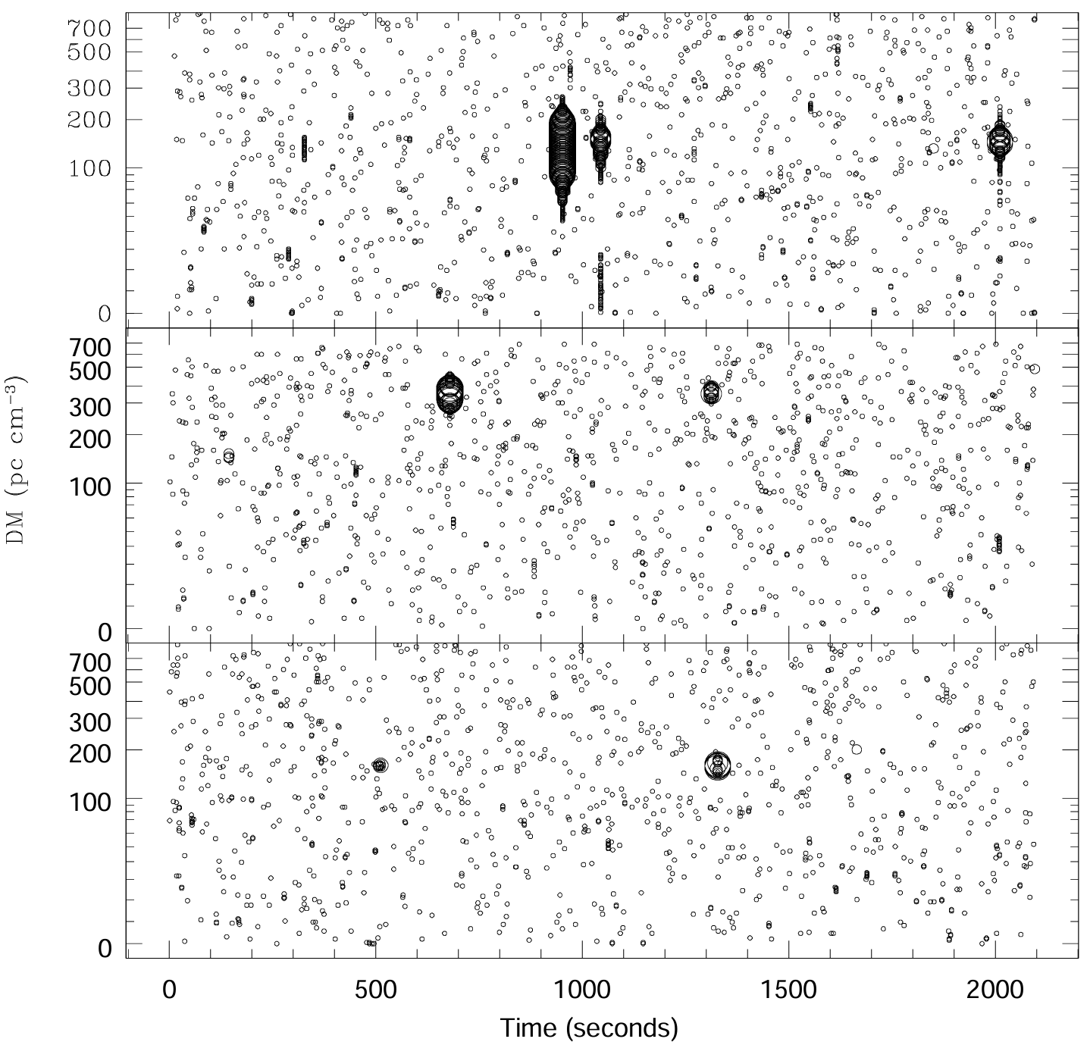
1. 课题研究背景
1.1 旋转射电暂现源（RRAT）
RRAT 发现于2006年 (McLaughlin et al. 2006).
零星的单脉冲爆发导致RRAT只能通过单脉冲搜寻发现
长期的Timing 观测发现其具有自转周期（约1-10s）
目前已发现约200颗RRAT.
https://rratalog.github.io/rratalog/
https://bsa-analytics.prao.ru/en/transients/rrat/
三颗RRAT J1317–5759, J1443–60和J1826–14的信号（McLaughlin et al.(2006)).

Slide 3
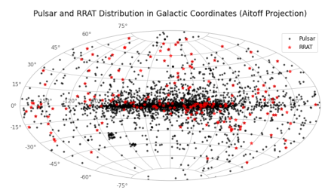
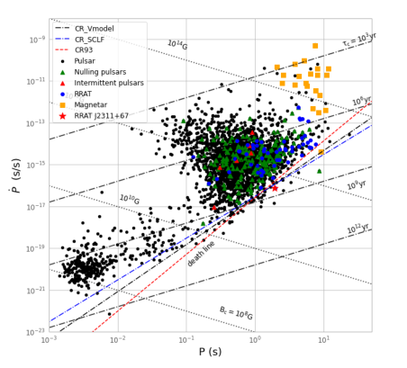
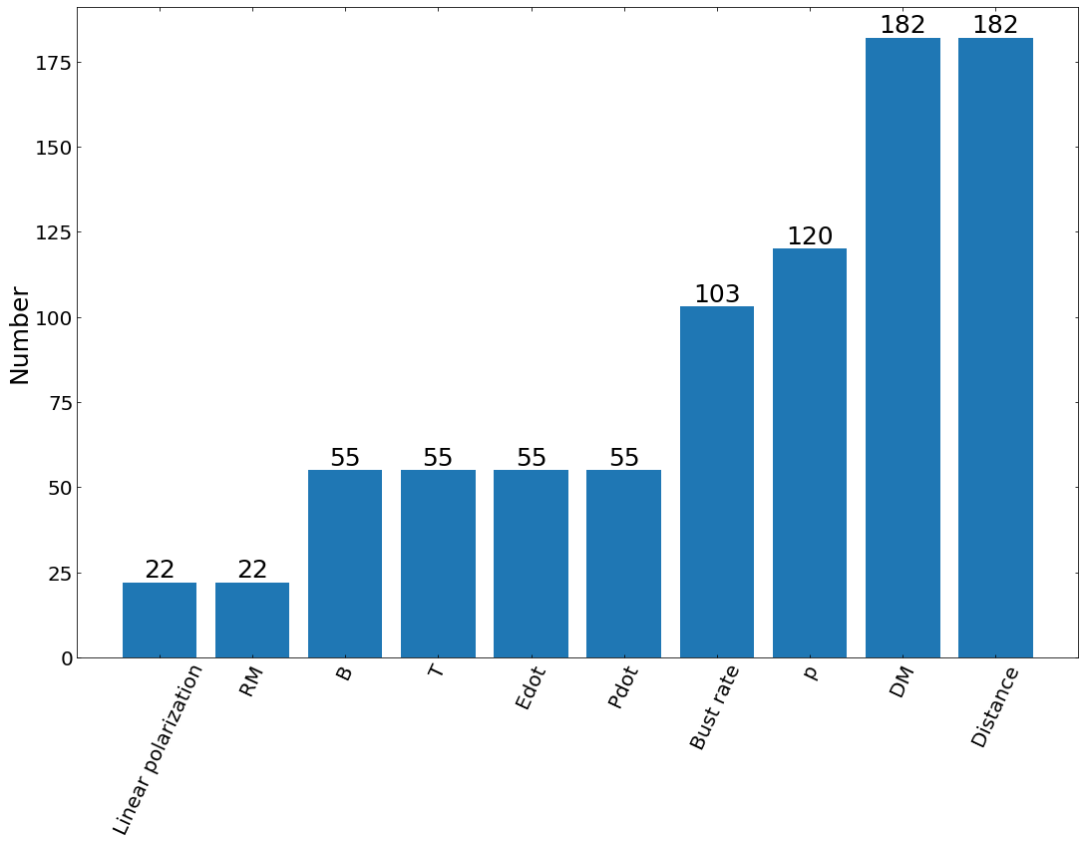
RRAT的各物理参获得情况统计图
55颗RRAT在P-Pdot图上的分布
RRAT的各物理参数获得情况统计图

Slide 4
RRAT可能的物理机制：
目前主要有两大类模型用于解释RRATs的间歇性辐射行为，即：
（1）射电脉冲星模型：
① Weltevrede et al. (2006)认为 RRATs 可能是单个脉冲流量受到强烈调制的脉冲星，若距离足够远， 观测上将探测不到弱的周期性脉冲辐射，只能探测到那些零星的强脉冲， 而被观测为RRAT ；
② Zhang et al. (2007)认为RRATs与脉冲星具有相同的辐射机制，并在消零状态下完全停止辐射；
③中子星磁层与周围碎片盘之间的相互作用(Li 2006);
④脉冲星的辐射带可能因等离子体不稳定性或星震/振荡而被破坏，导致粒子沉降和射电爆发辐射(Luo & Melrose 2007)
⑤由超新星回落物质形成的小行星迁移到脉冲星的光速圆柱区域，干扰了辐射过程导致类似RRAT的辐射(Cordes & Shannon 2008)
Lu et al.(2019); Zhou et al. (2023)利用FAST 观测，发现大多数RRATs实际上是弱脉冲星，具有稀疏的强脉冲或极端消零的脉冲星，支持了脉冲星模型；
（2）磁星模型：
RRAT的射电辐射可能由处于静止状态的磁星的X射线爆发触发（Camilo等人，2007b）
RRAT J1819周期跃变后自转减慢率的变化行为和磁星之间相似的特性支持了磁星假说(Esamdin et al. 2008; McLaughlin et al. 2009; Lyne et al. 2009)。

Slide 5
研究内容与结果：
FAST 观测的24颗RRAT的基本参数
Name | RAJ | DECJ | DM | P0 / s | P1 / 10⁻¹⁵ s s⁻¹
J0012+5431 | 00:12:23.3(1) | +54:31:40(9) | 131.3(7) | 3.0253007099(2) | --
J0156+04 | 01:56:01(01:54) | +04:02(8) | 27.5 | 1.359077 | --
J0318+1341 | 03:17:54 | +13:29 | 11–13 | 1.974 | --
J0440+35 | 04:40:00(90) | +35:22(15) | 3(1) | 2.23 | --
J0534+34 | 05:34:30(20) | +34:07(15) | 24(2) | -- | --
J0550+09 | 05:50:28(01:54) | +09:51(8) | 86.6 | 1.745 | --
J0609+1635 | 06:09:13 | +16:34 | 82–88 | -- | --
J0625+1254 | 06:25:26 | +12:54 | 102(6) | -- | --
J0625+17 | 06:25:20(90) | +17:30(25) | 58(4) | 2.51841(2) | --
J0627+16 | 06:27:13(7) | +16:12(2) | 113.0 | 2.180066 | --
J0628+0909 | 06:28:36.183(5) | +09:09:13.9(3) | 88.3(2) | 1.241421391299(3) | 0.5479(2)
J0630+1933 | 06:30:04 | +19:33 | 47.2 | 1.248661 | --
J0640+07 | 06:40:40(40) | +07:44(25) | 52(3) | -- | --
J1105+02 | 11:05:32.0(2) | +02:28:50(30) | 16.5(4) | 6.4030553720(4) | --
J1130+0921 | 11:30:55.0(5) | +09:21:010(10) | 21.0(9) | 4.796636974(6) | 2.9(5)
J1132+2515 | 11:32:50 | +25:15 | 20–26 | 1.002 | --
J1336+3414 | 13:36:33.953(18) | +34:14:37.8(2) | 8.469(1) | 1.50660326853(3) | 0.111(3)
J1354+2453 | 13:54:13.383(3) | +24:53:46.16(6) | 20.0(2) | 0.851063907874(6) | 0.14007(7)
J1404+1210 | 14:04:36 | +11:59 | 16–18 | 2.6505 | --
J1538+2345 | 15:38:06.07(2) | +23:45:04.0(2) | 14.909(1) | 3.44938495332(9) | 6.89(1)
J1541+4703 | 15:41:05.54(2) | +47:03:03.7(3) | 19.4(7) | 0.2777006928933(3) | 0.2102(9)
J1623-0841 | 16:23:42.6827(97) | -08:41:36.6(5) | 59.79(2) | 0.50301500560(1) | 1.9556(7)
J1720+00 | 17:20:32 | +00:40 | 46.0 | 3.356875 | --
J2105+6223 | 21:05:12.93(2) | +62:23:05.5(1) | 50.75(8) | 2.30487883766(4) | 5.219(6)

Slide 6
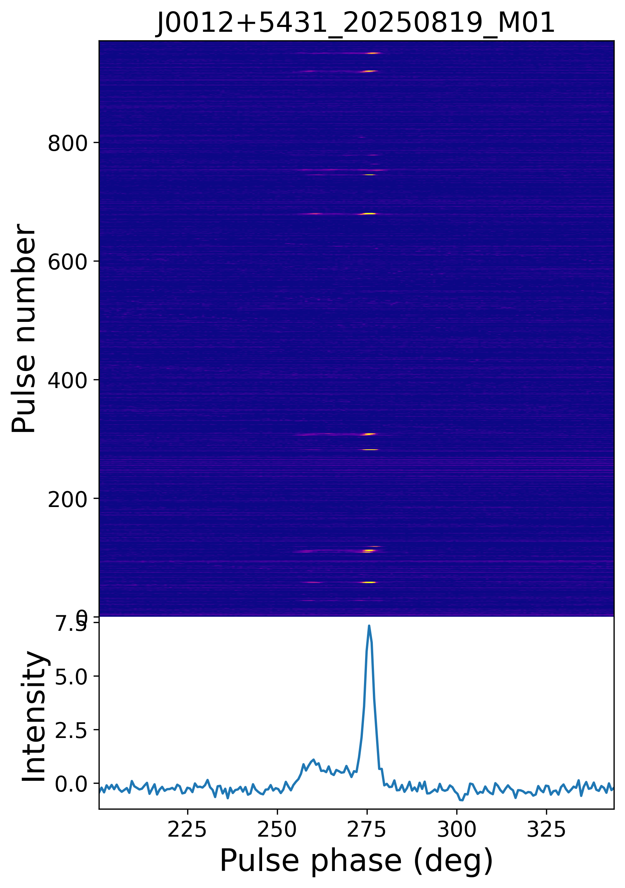
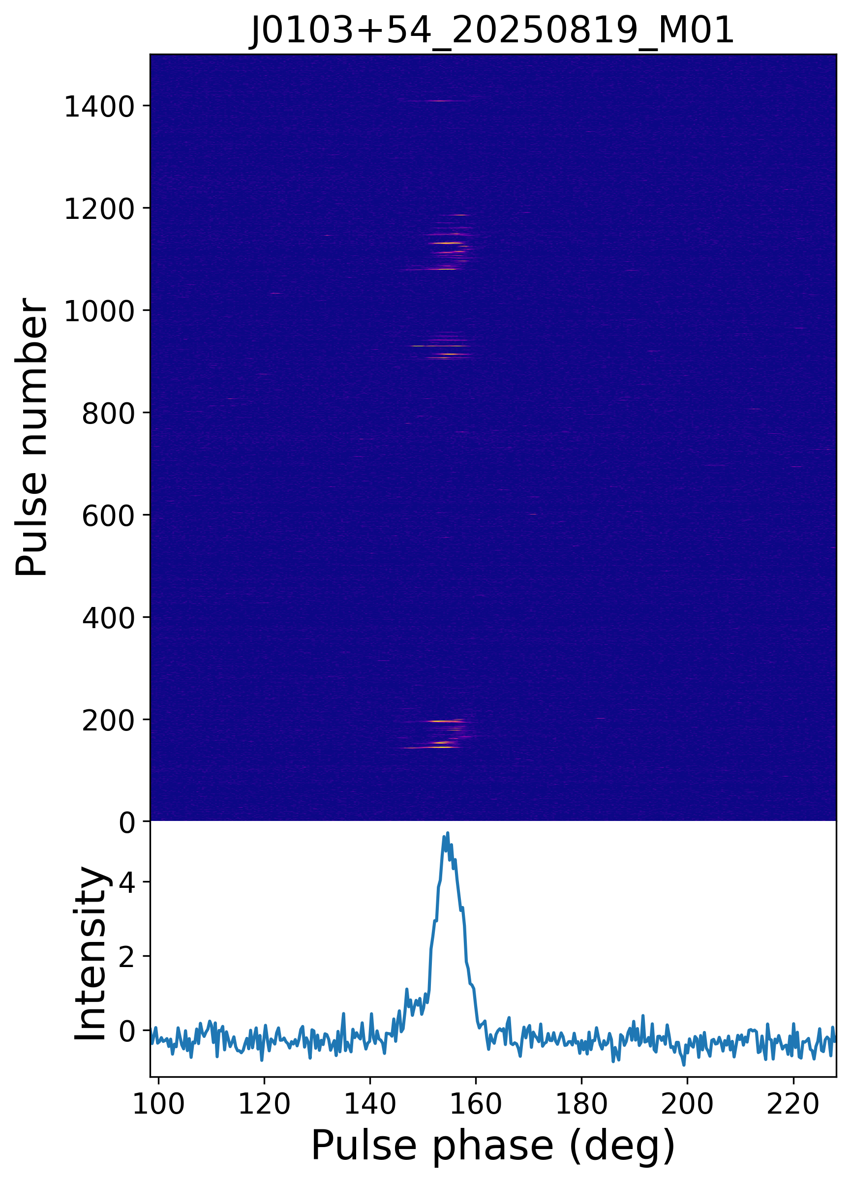
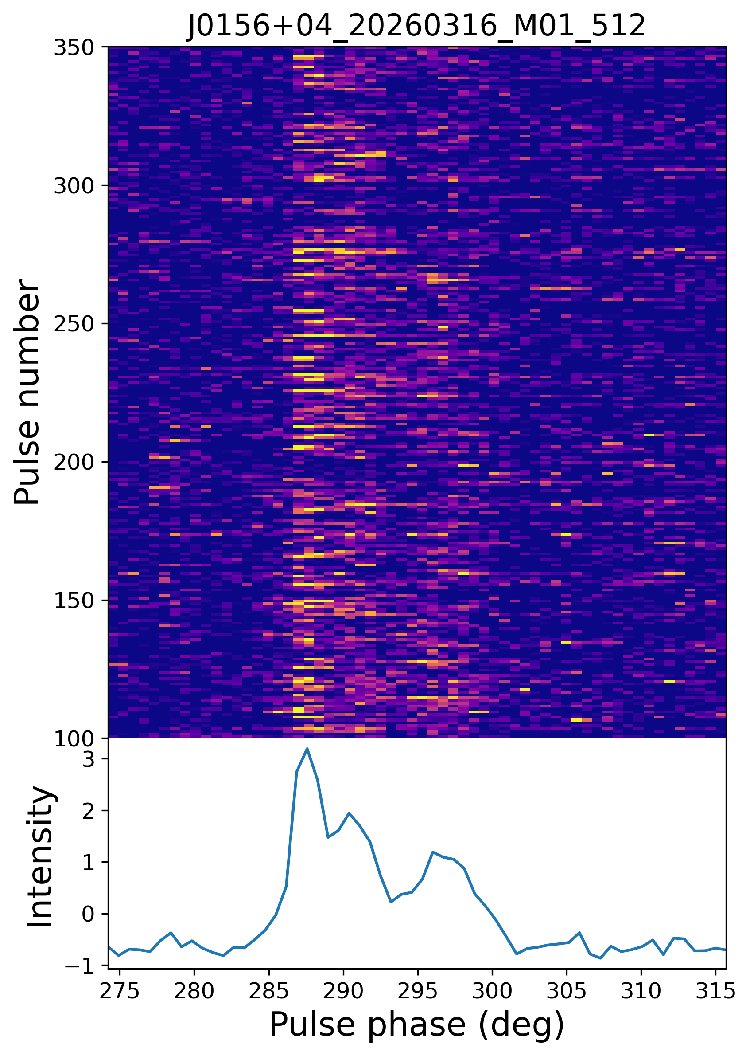
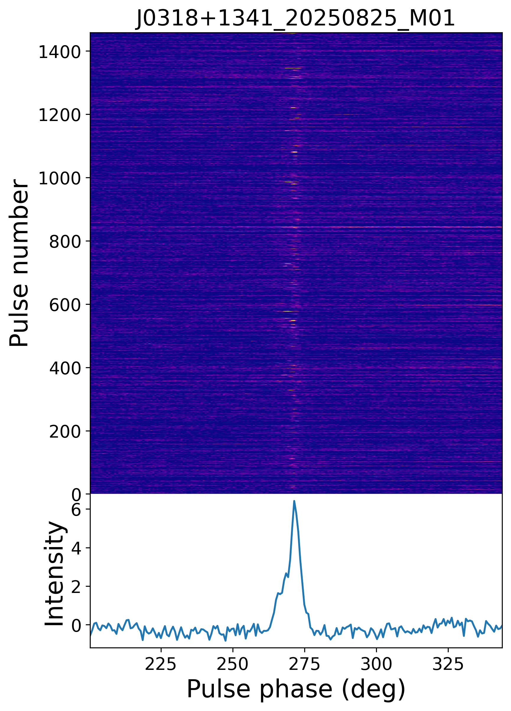
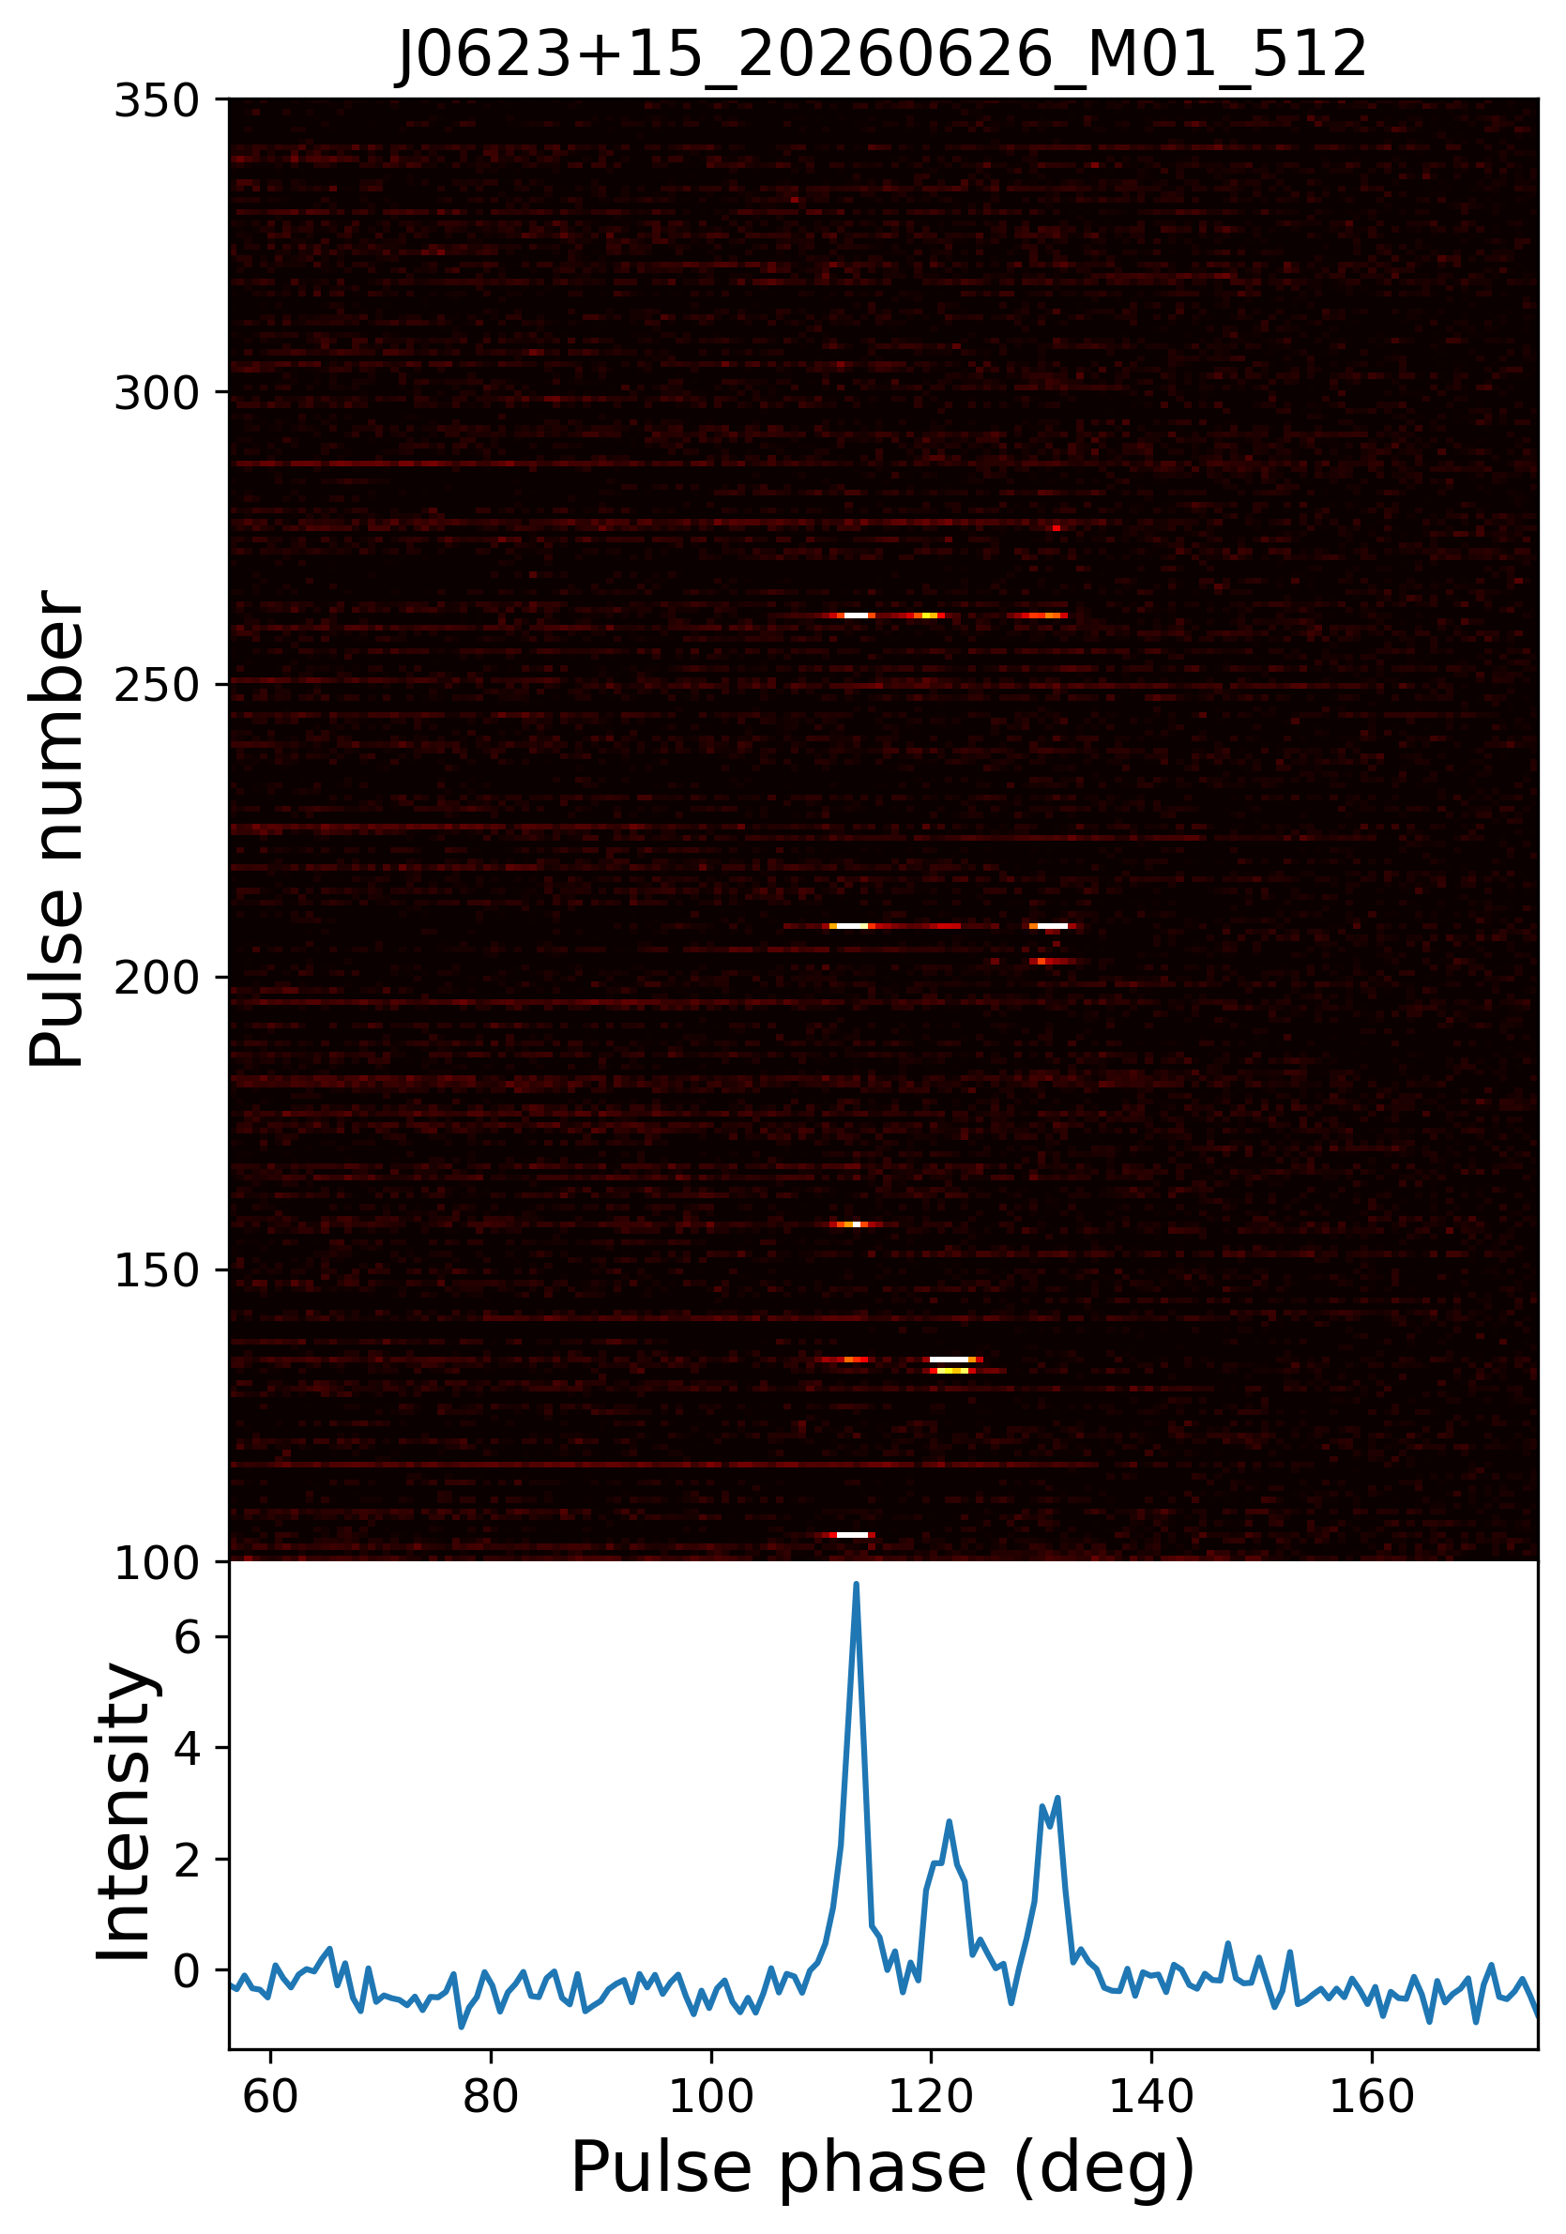
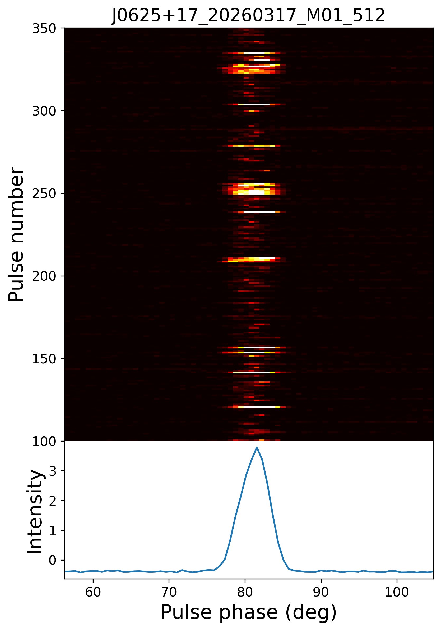
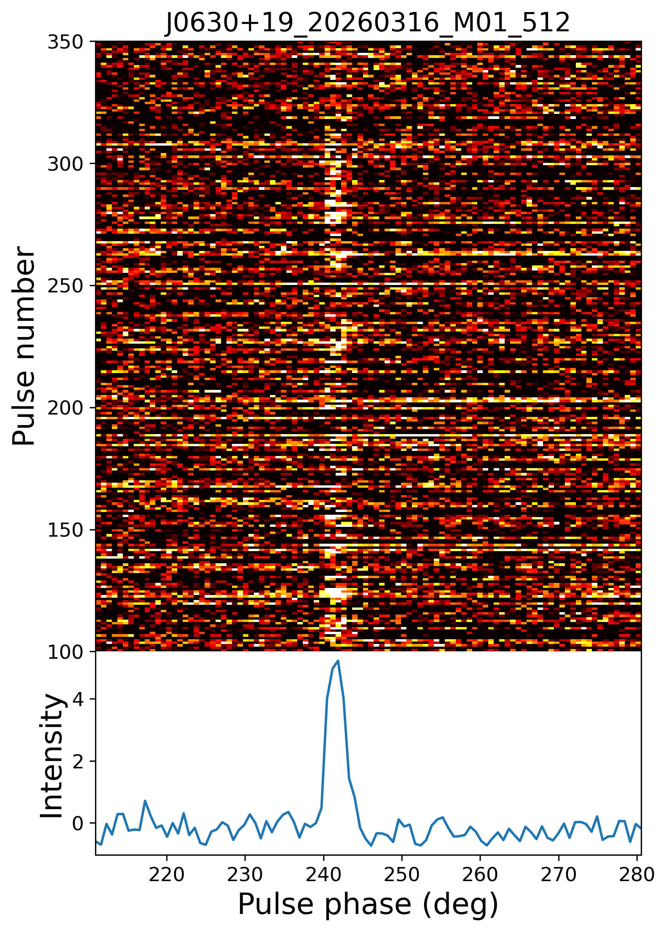
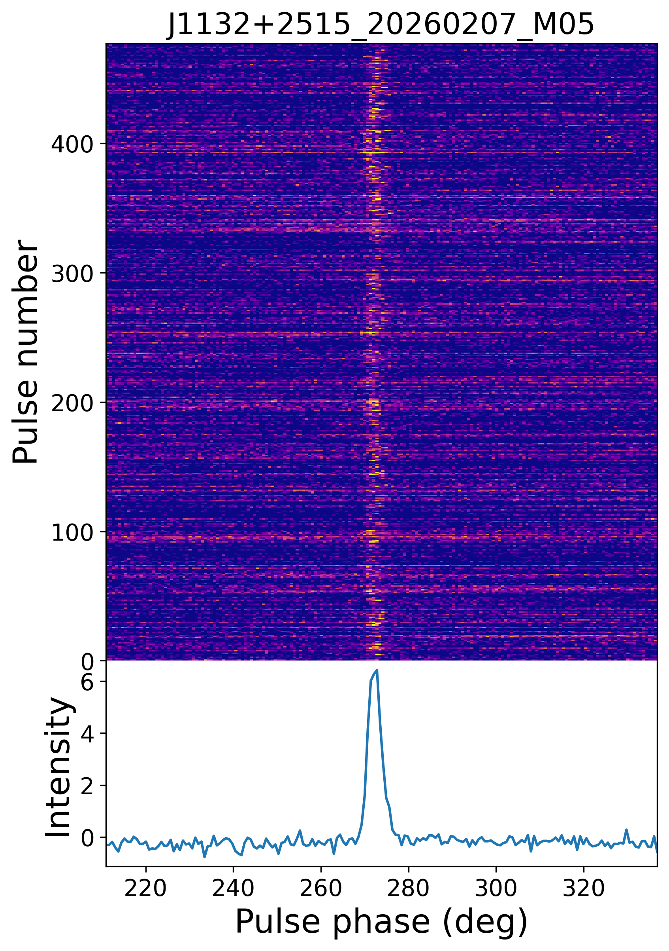
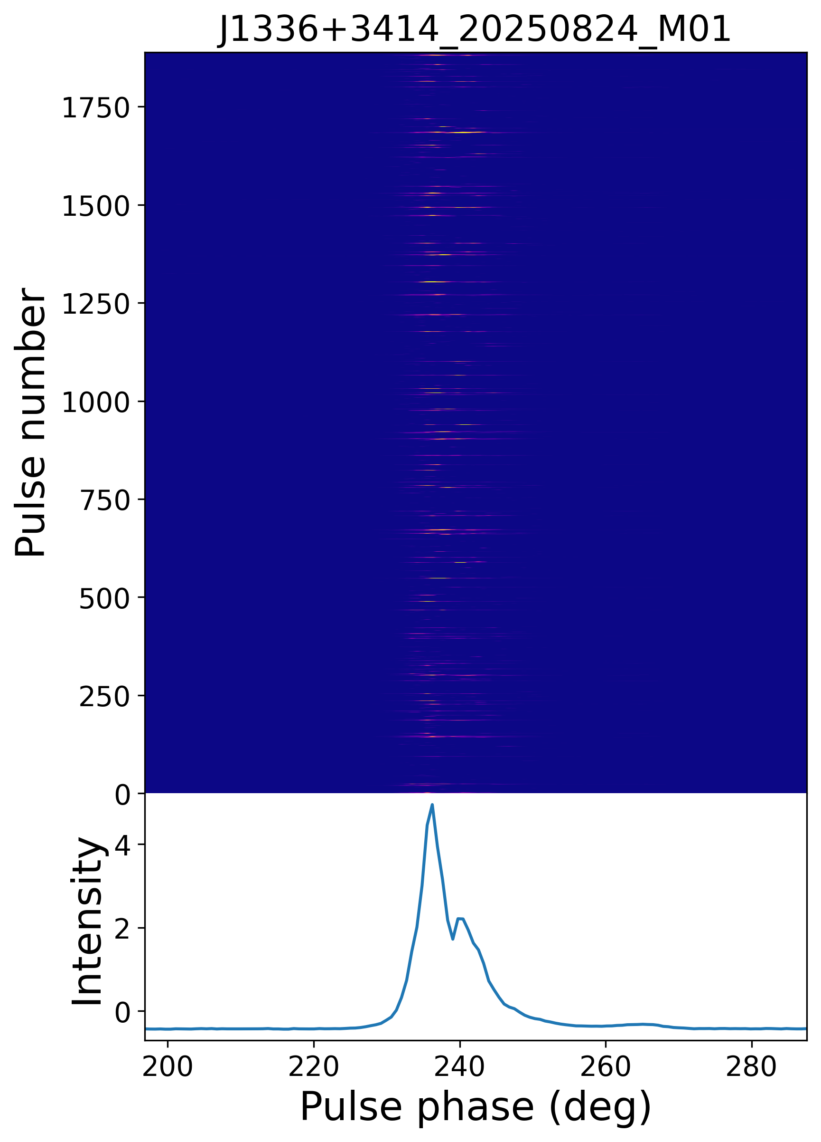
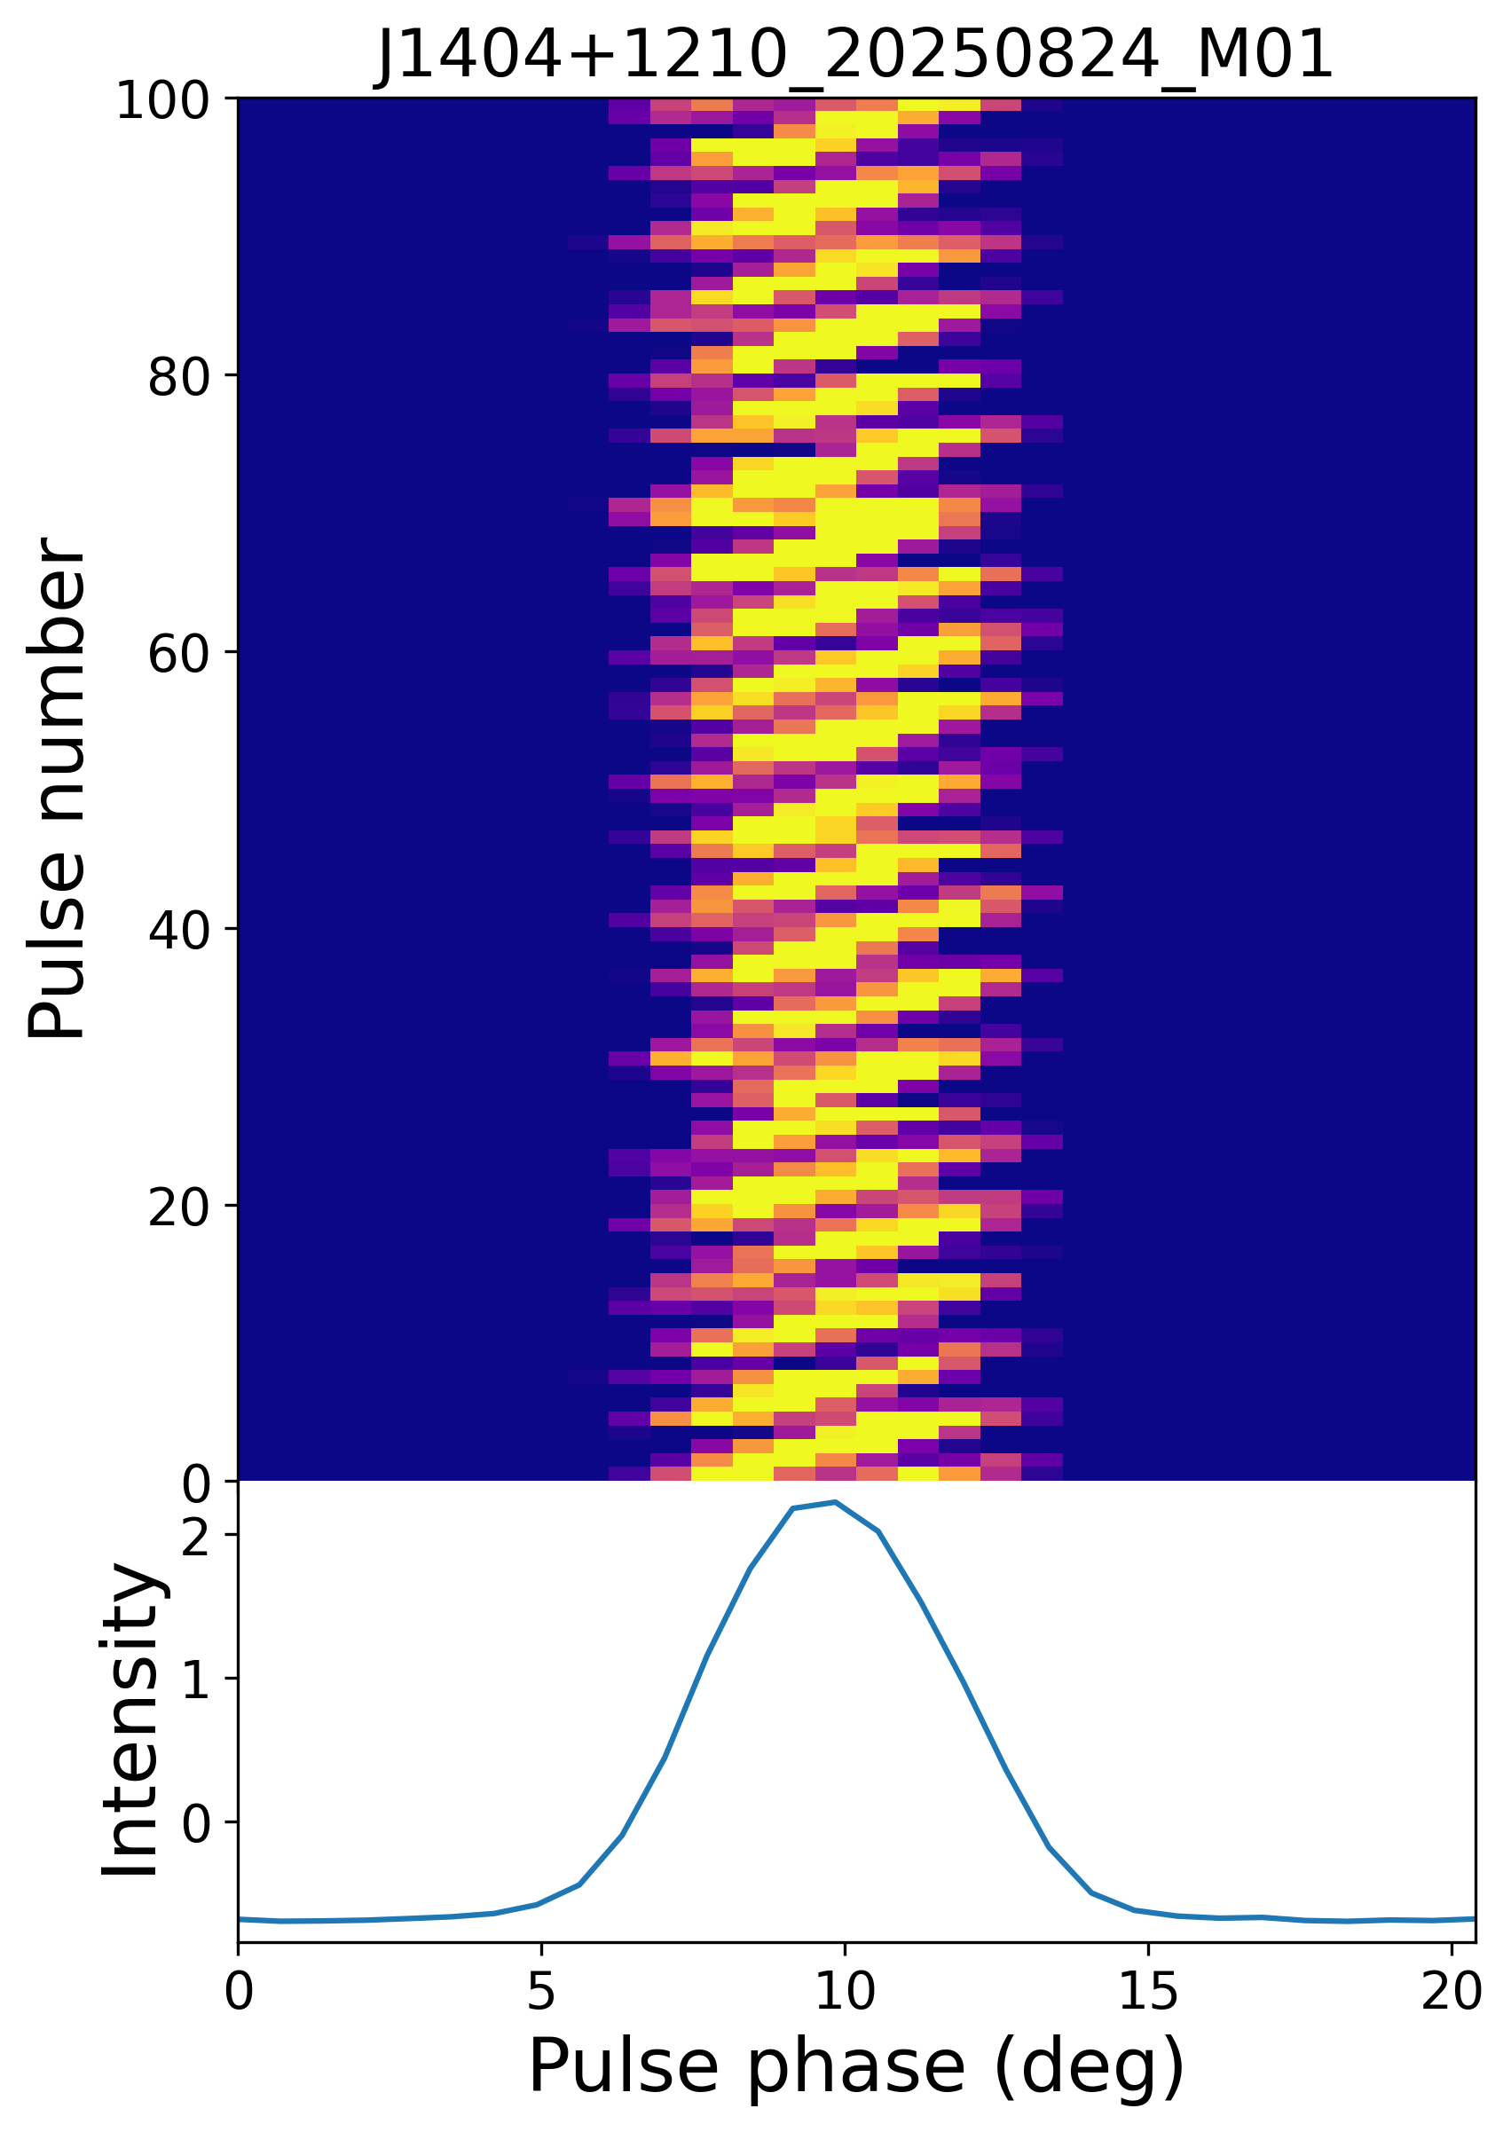
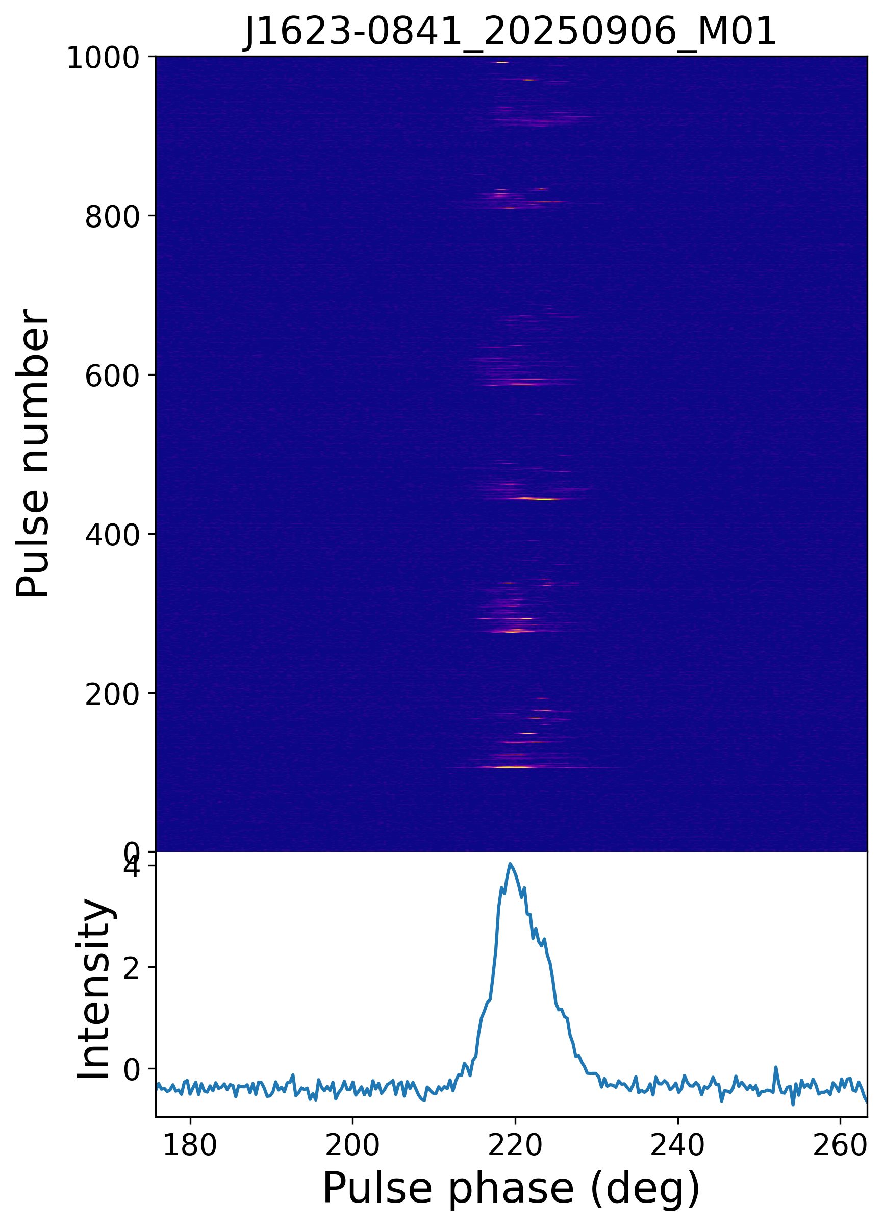
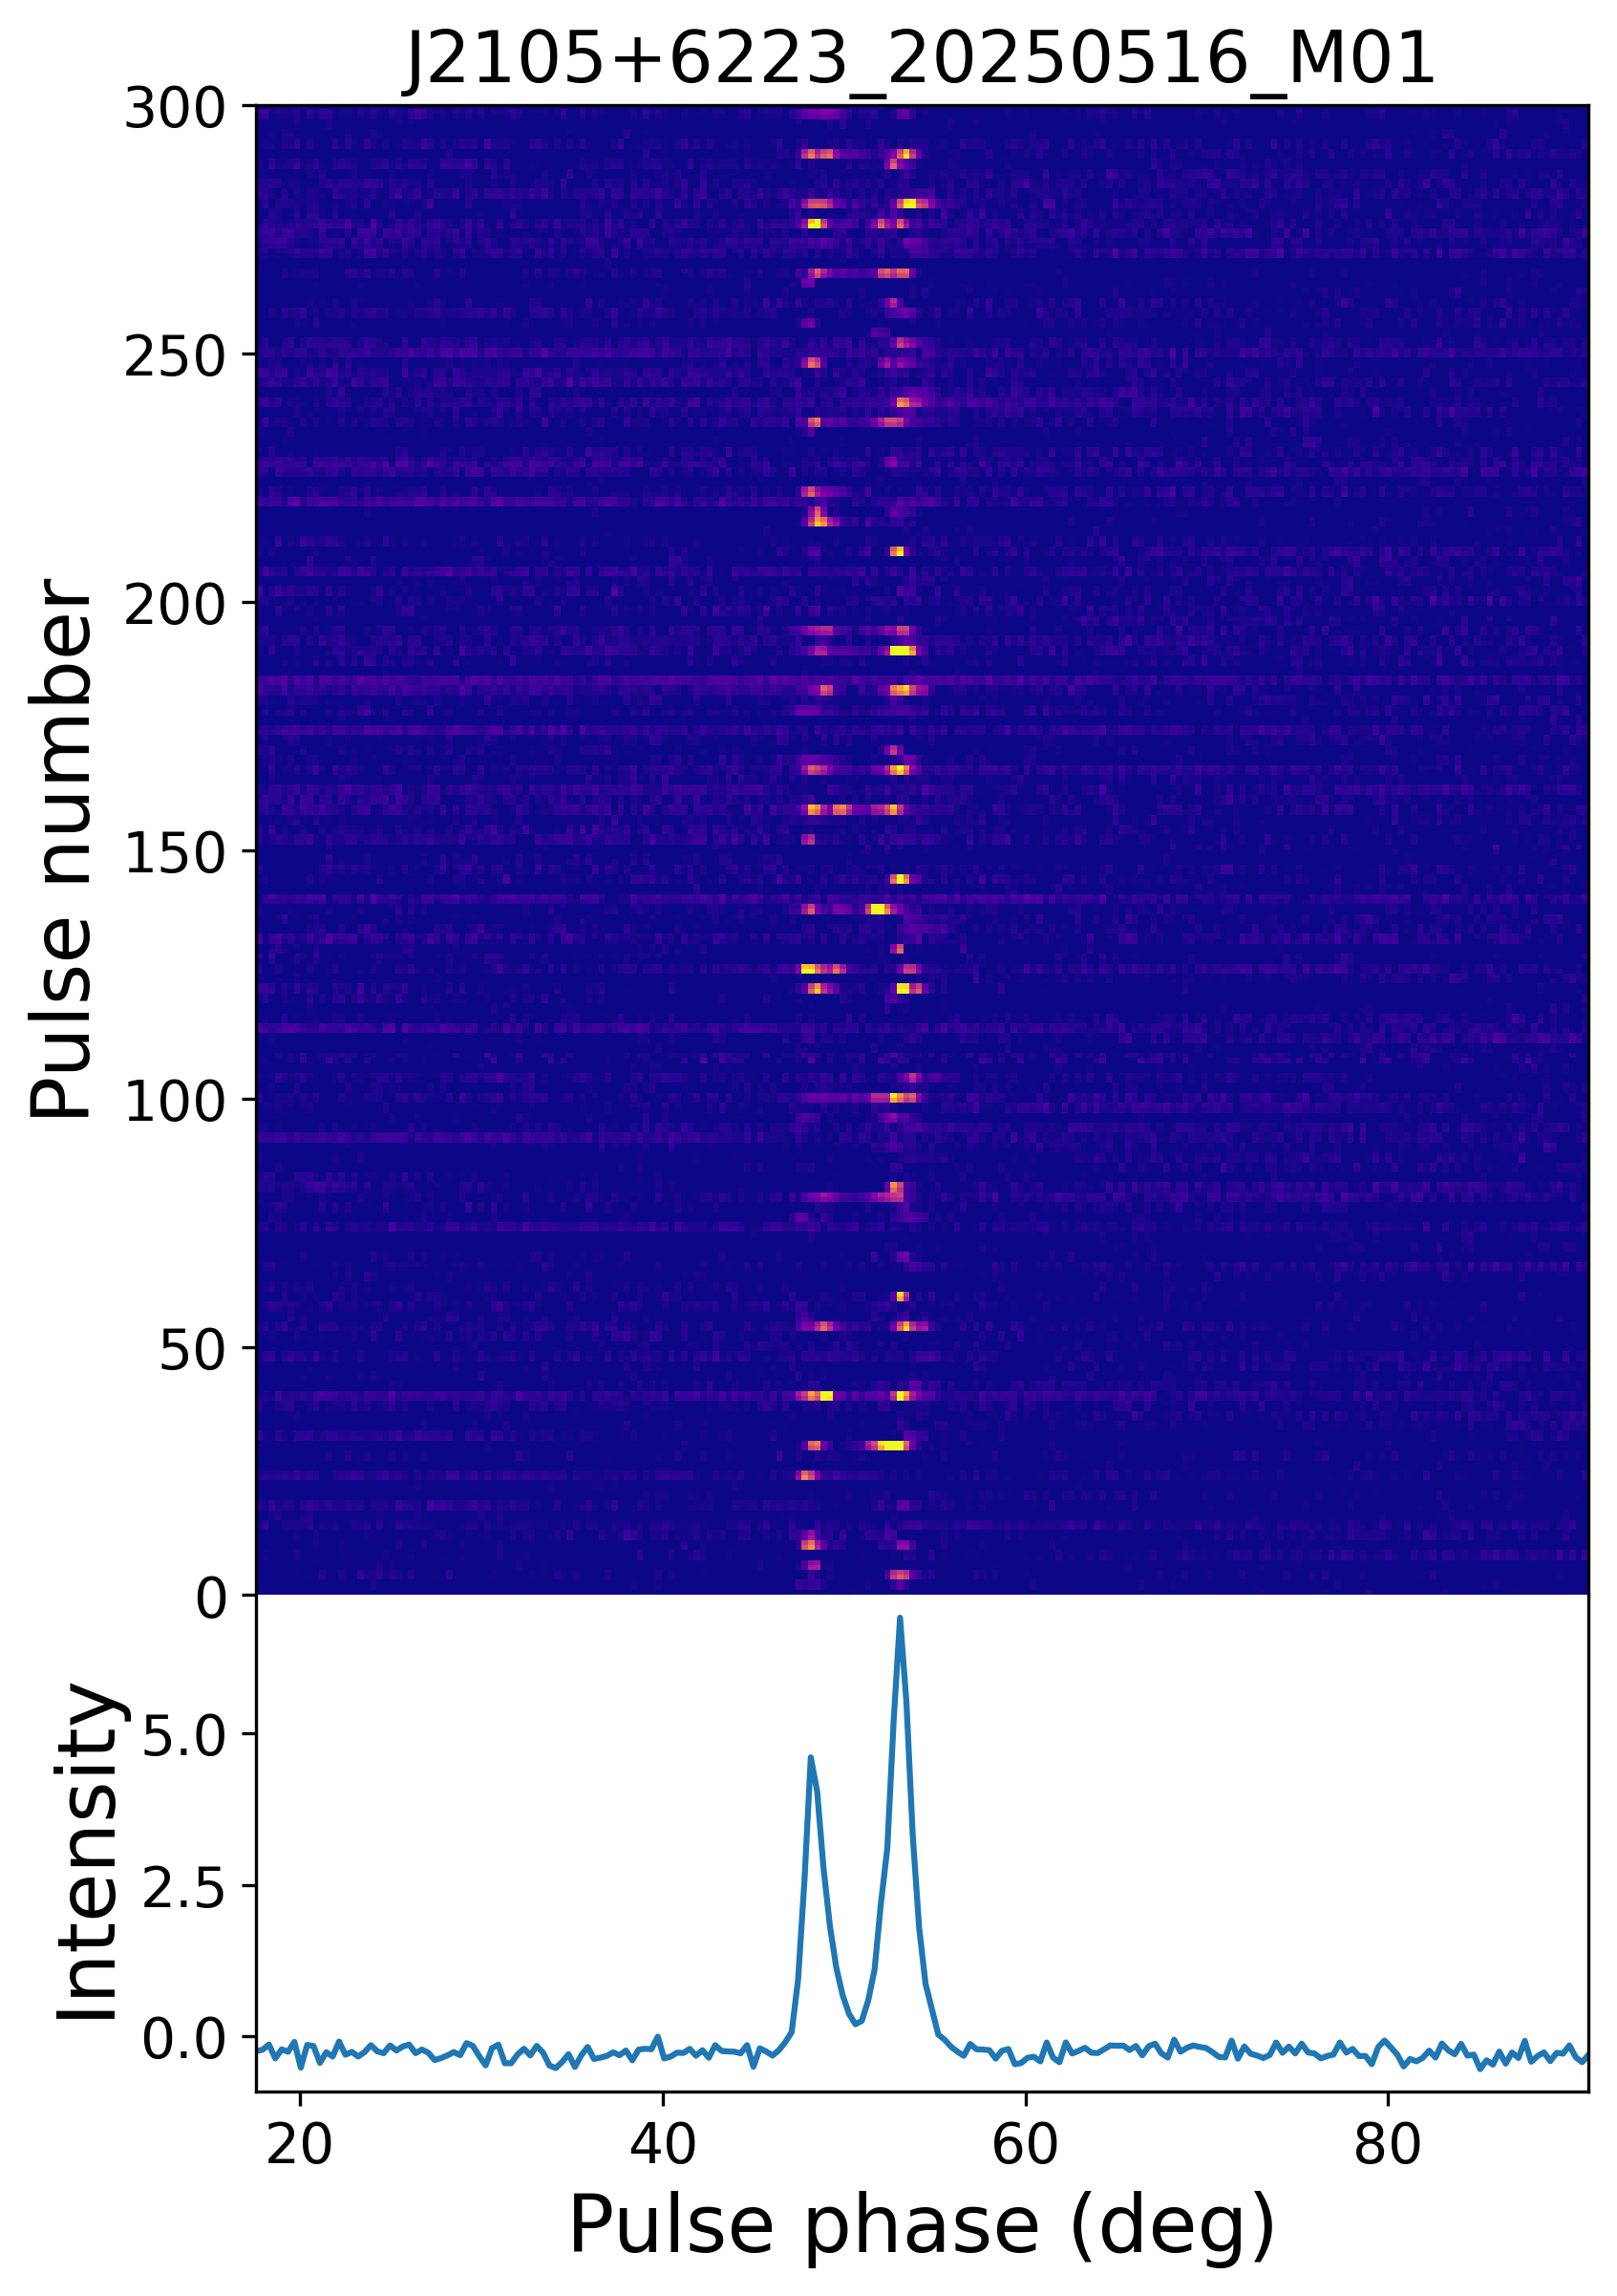
FAST 观测的12颗RRAT的单脉冲序列及积分轮廓

Slide 7
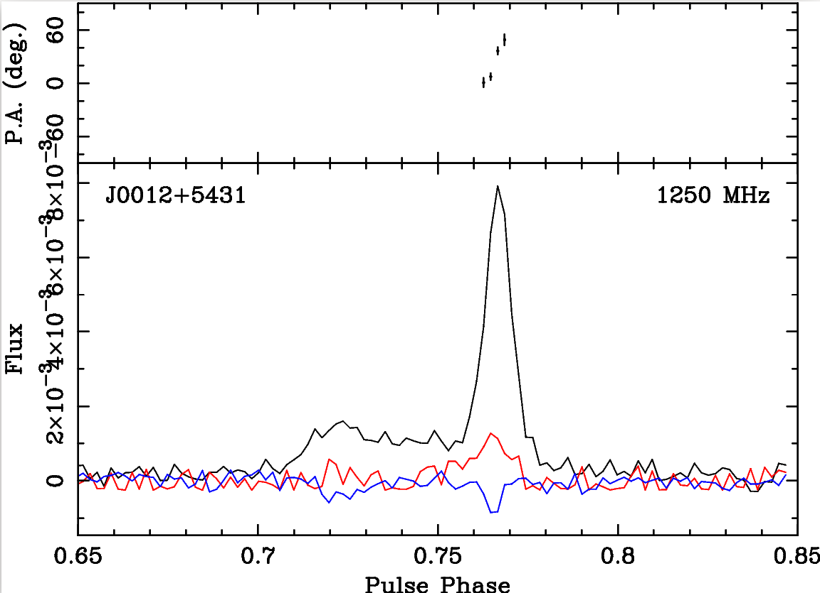
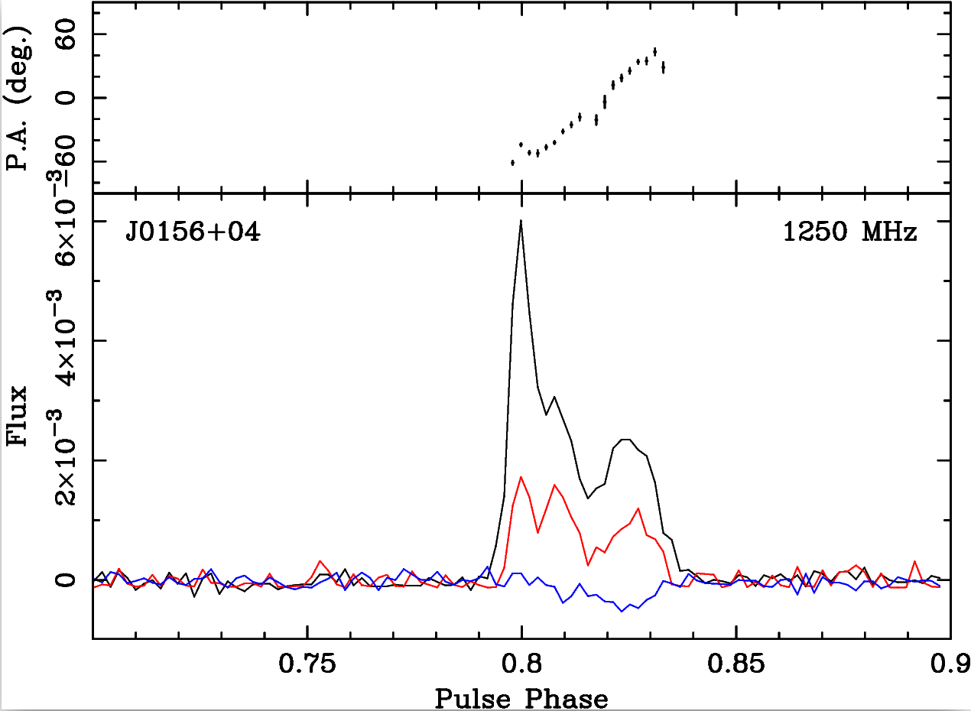
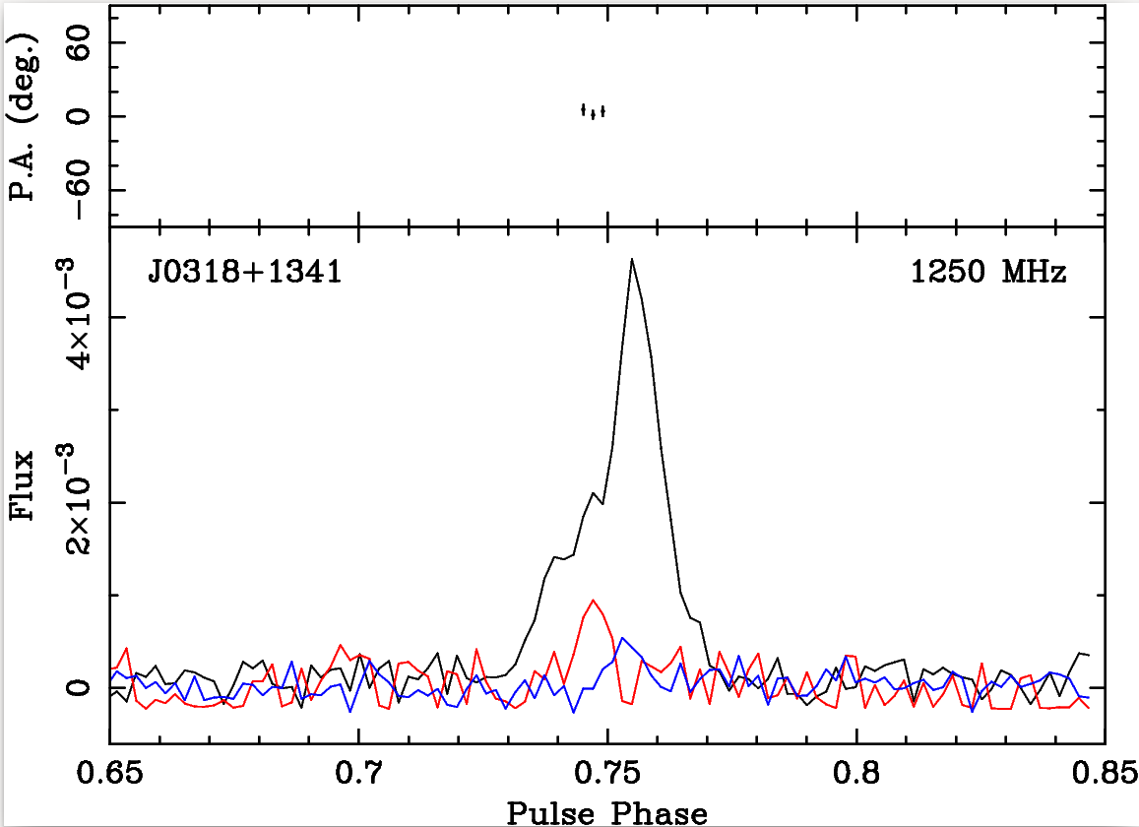
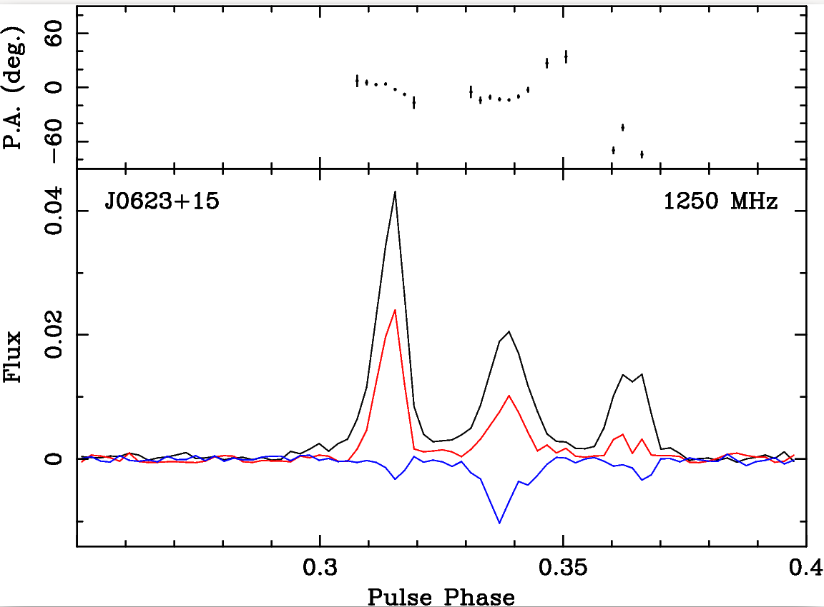
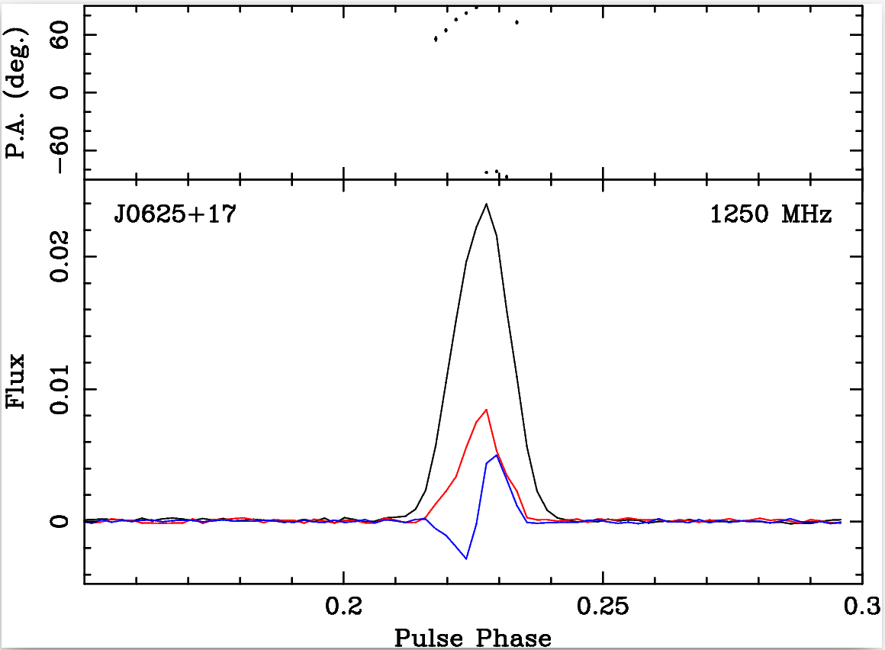
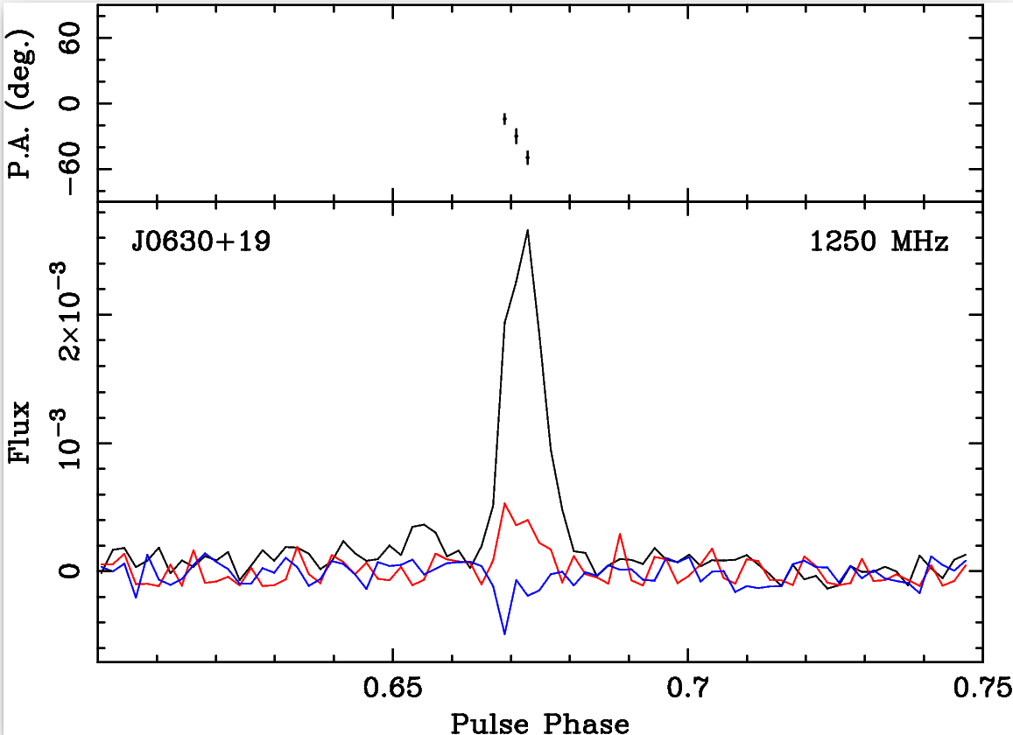
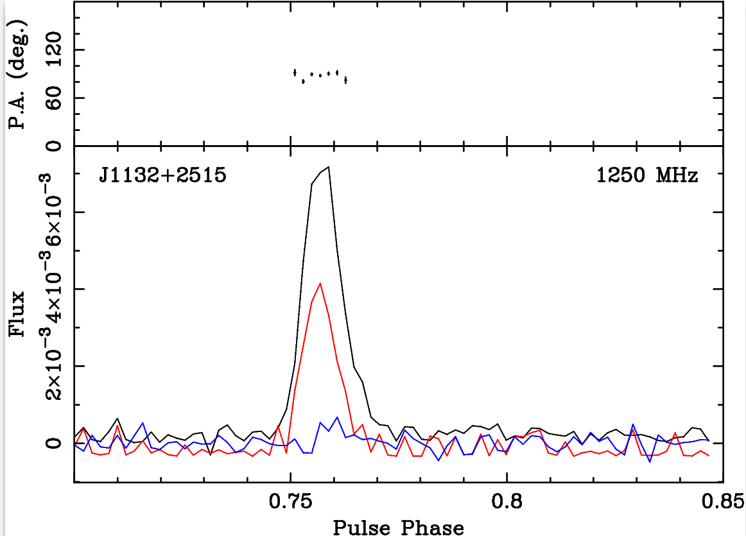
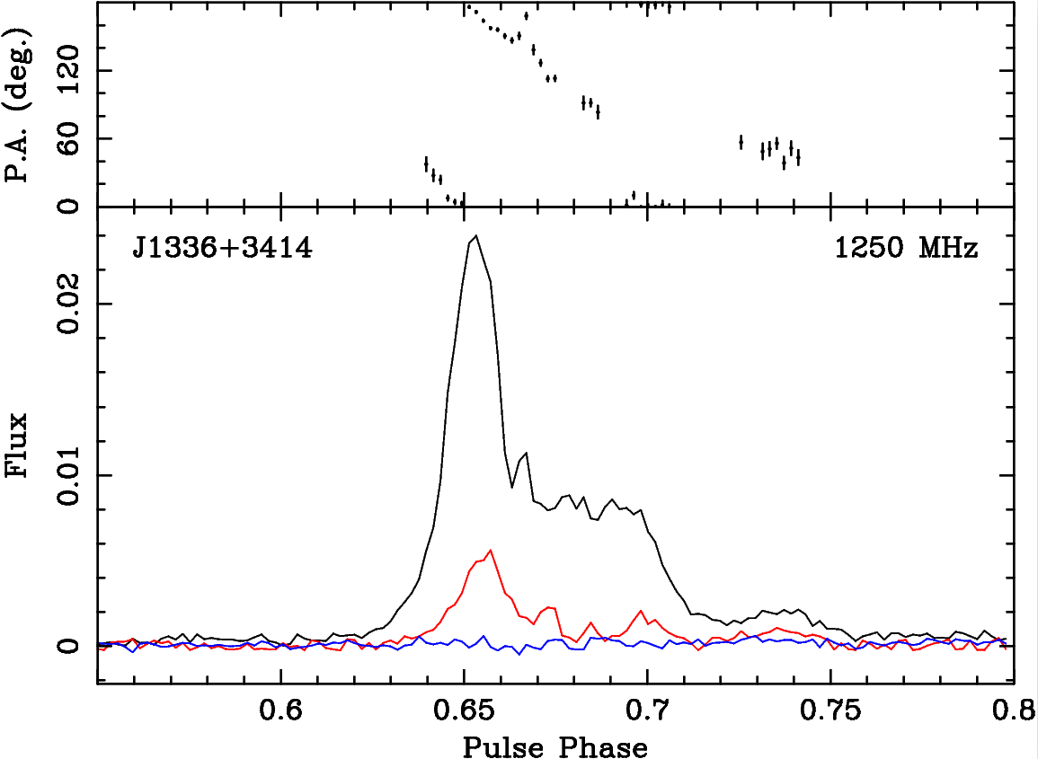
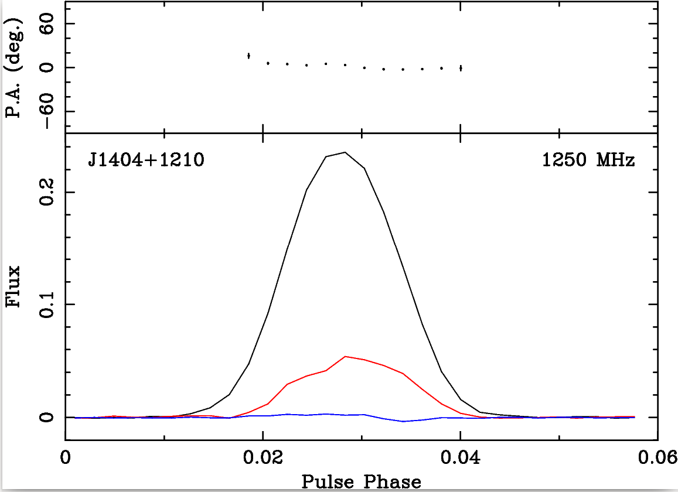
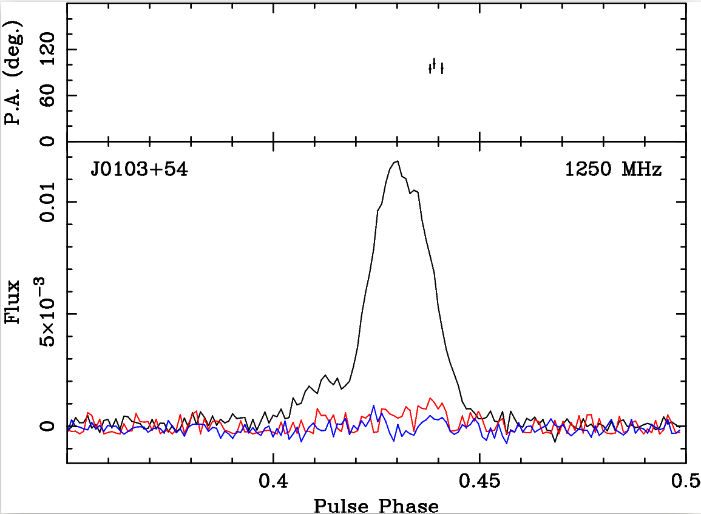
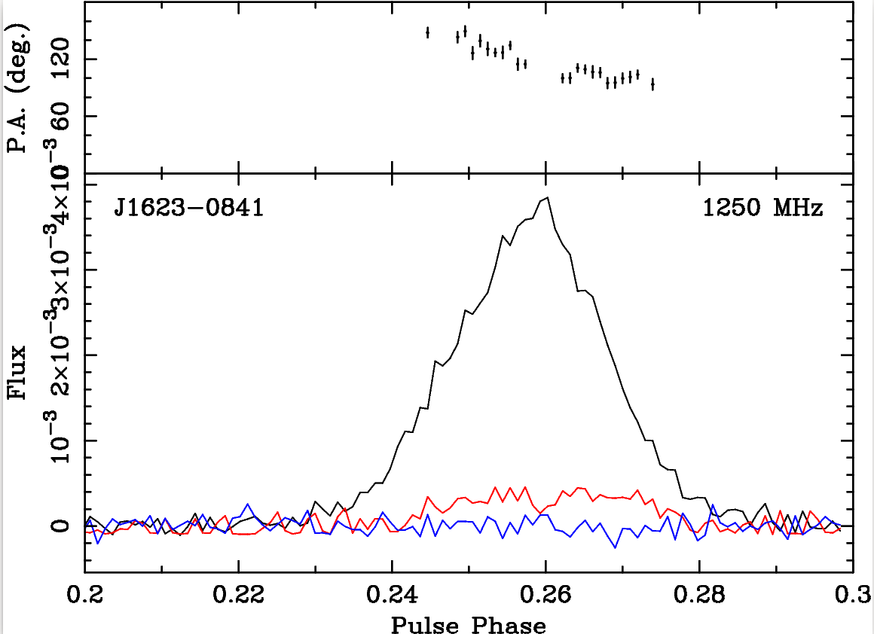
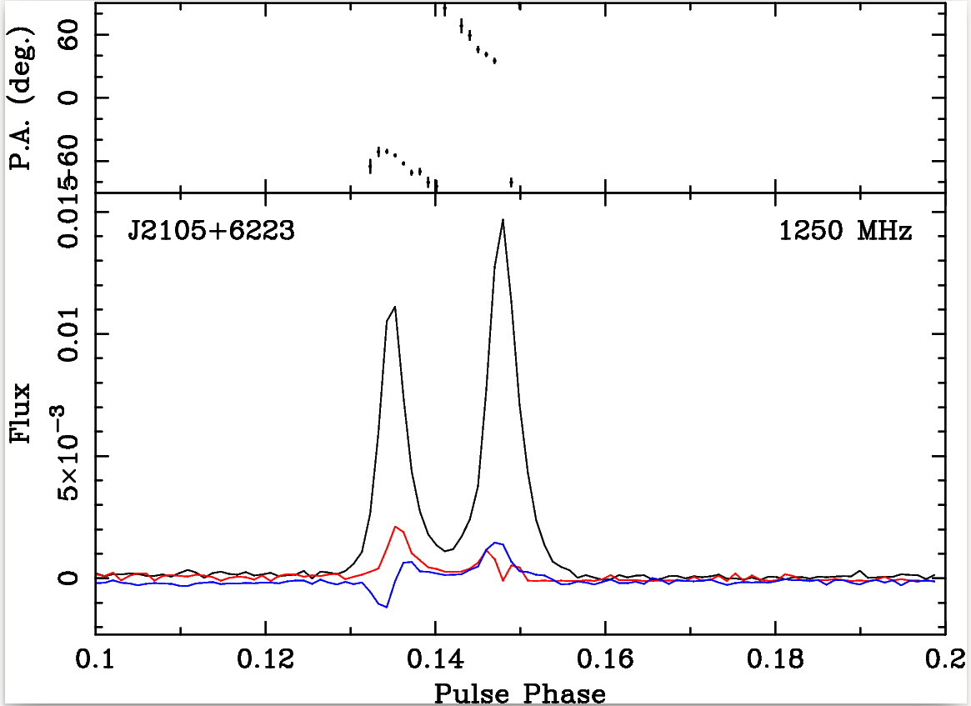
FAST 观测得到的12颗RRAT的偏振轮廓

Slide 8
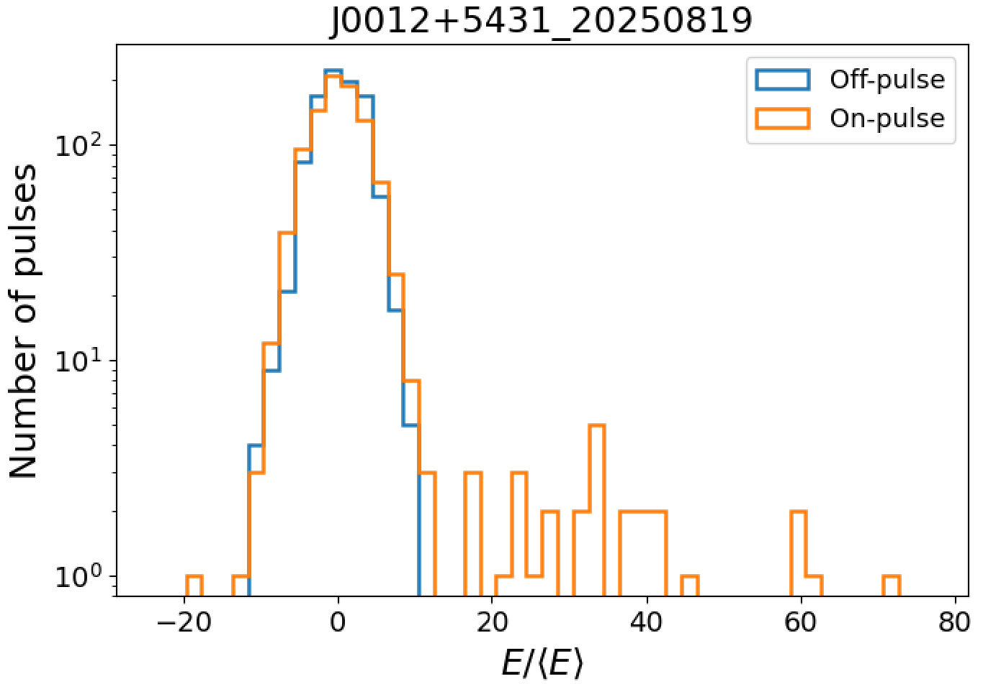
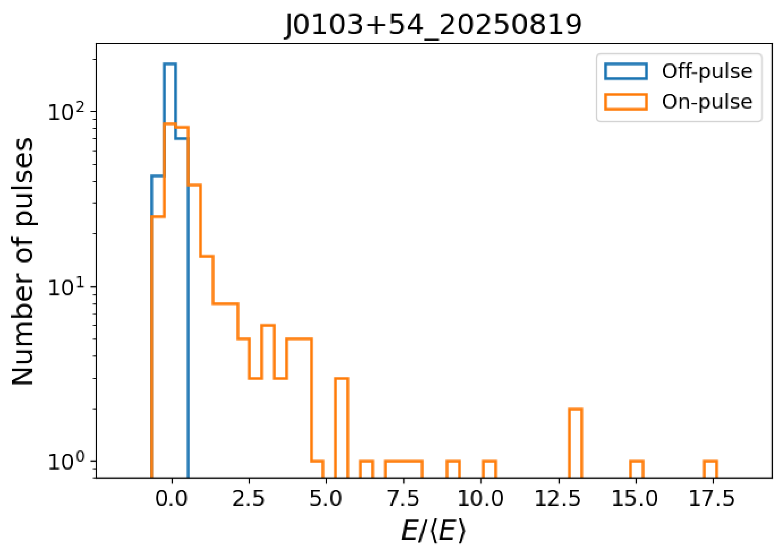
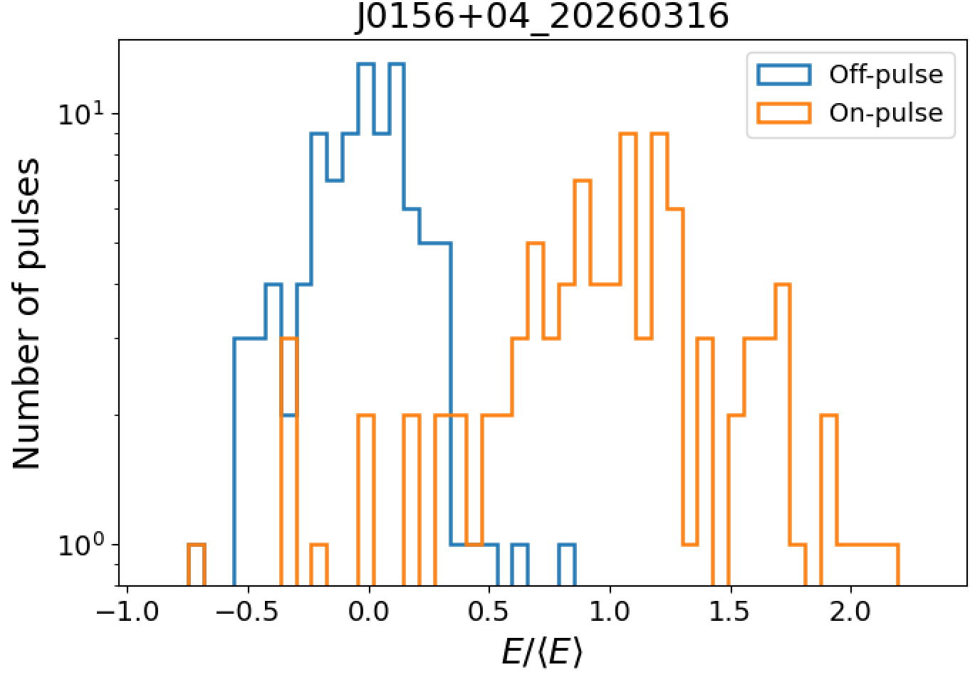
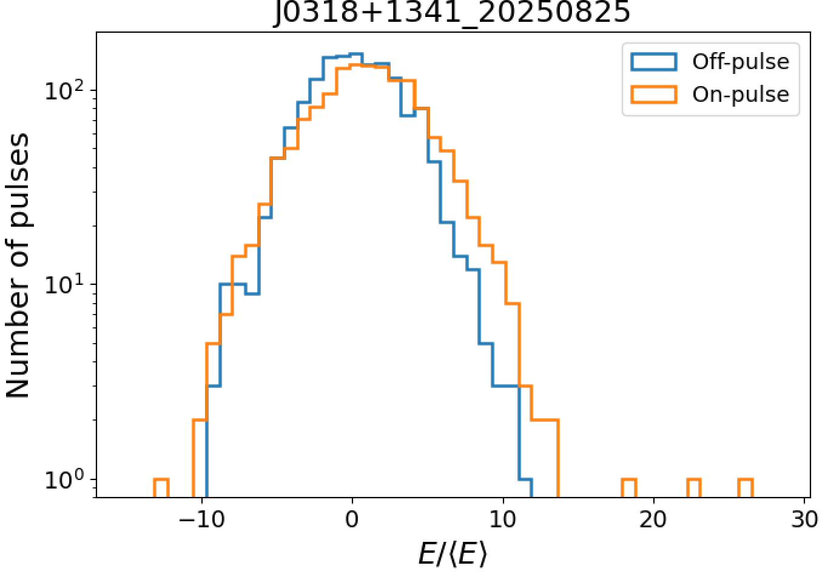
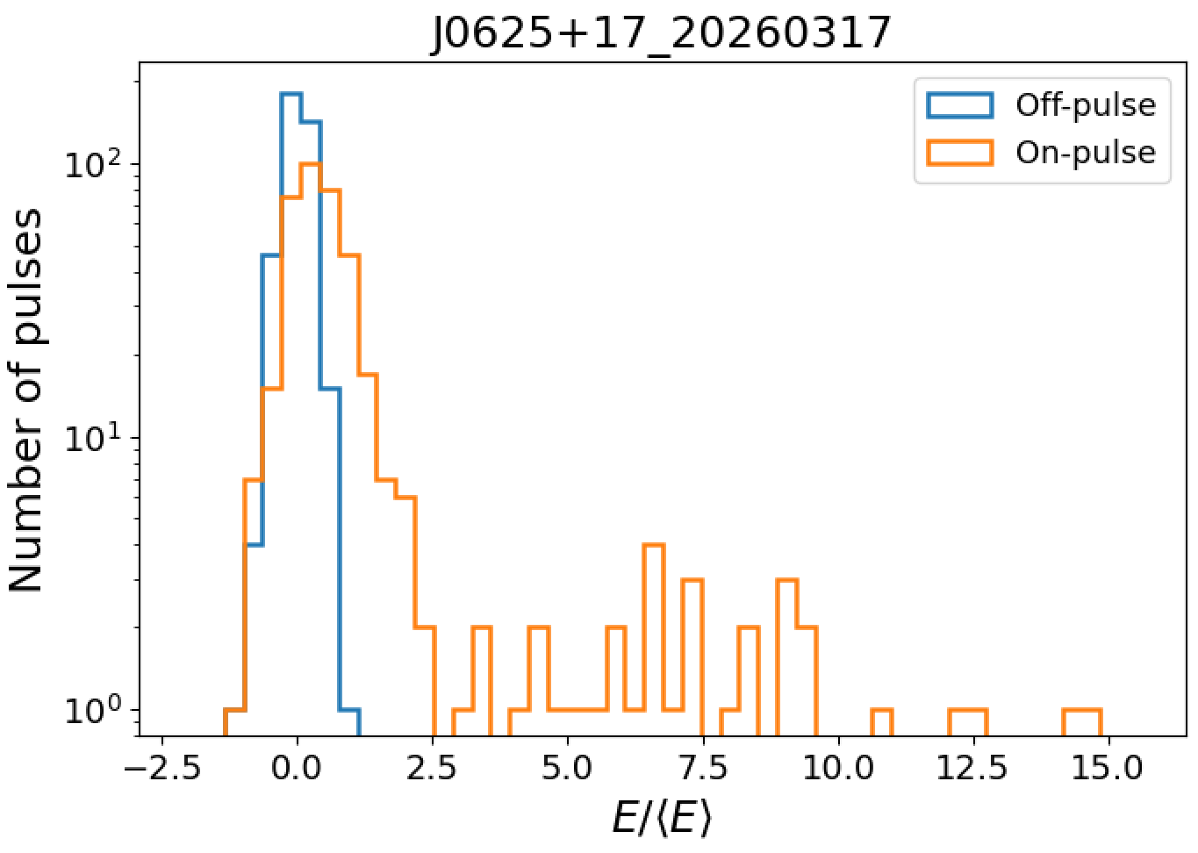
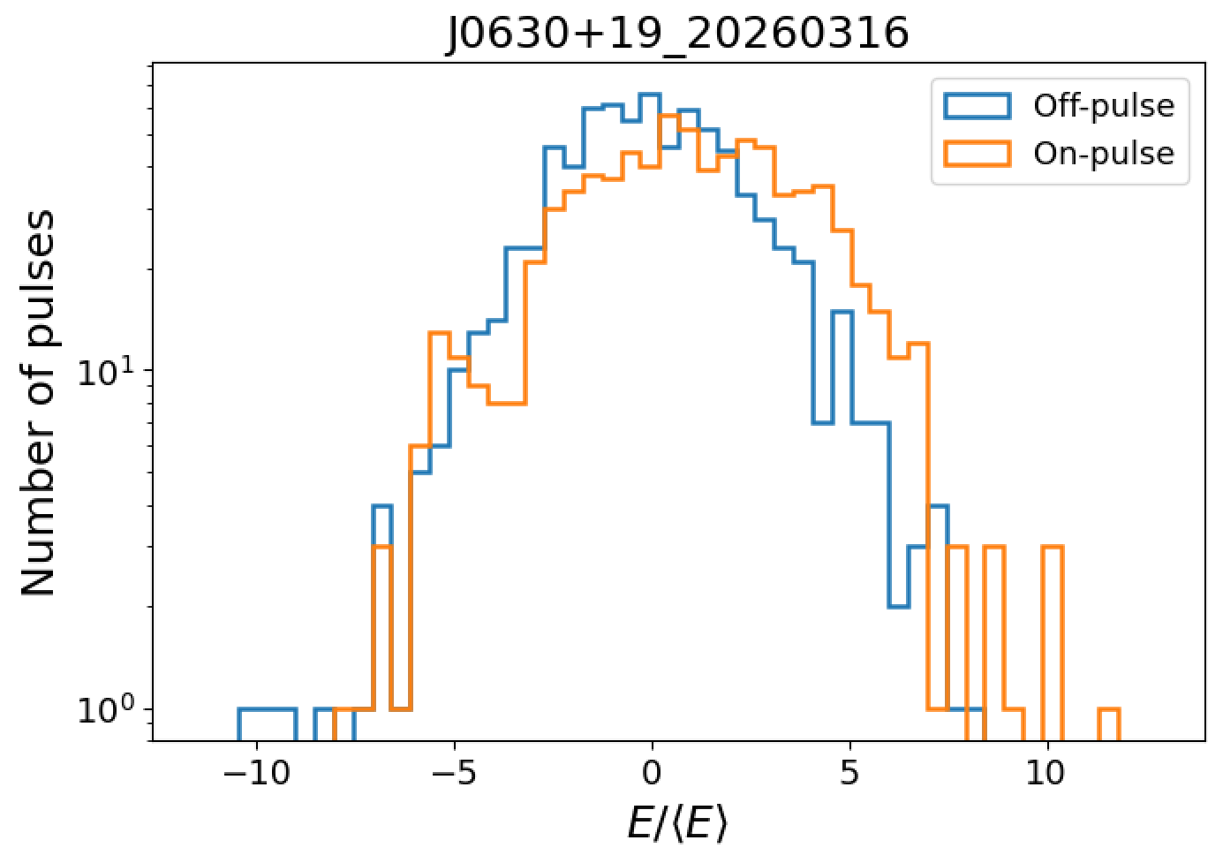
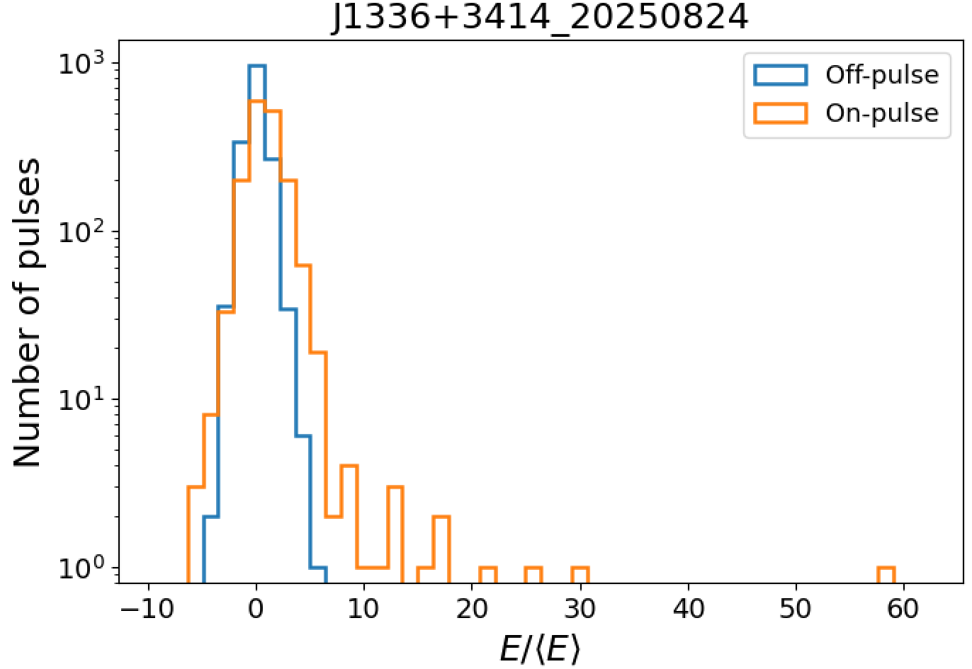
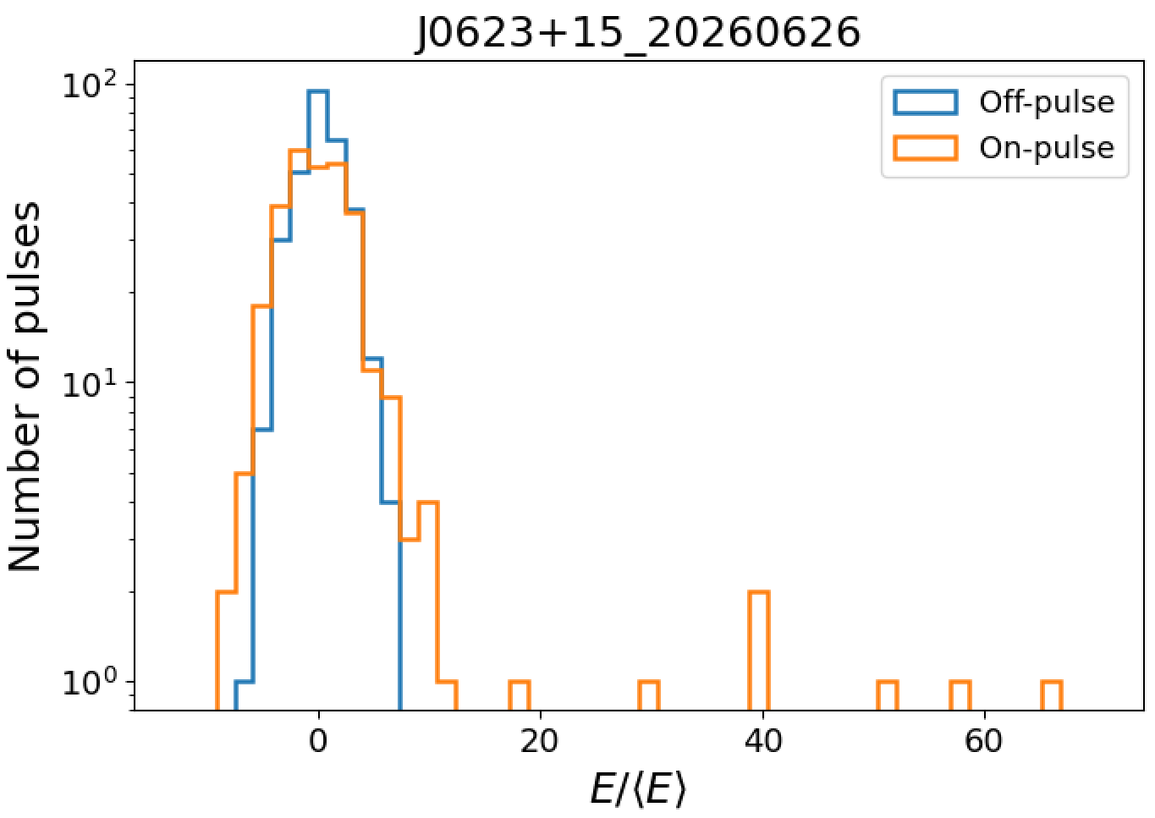
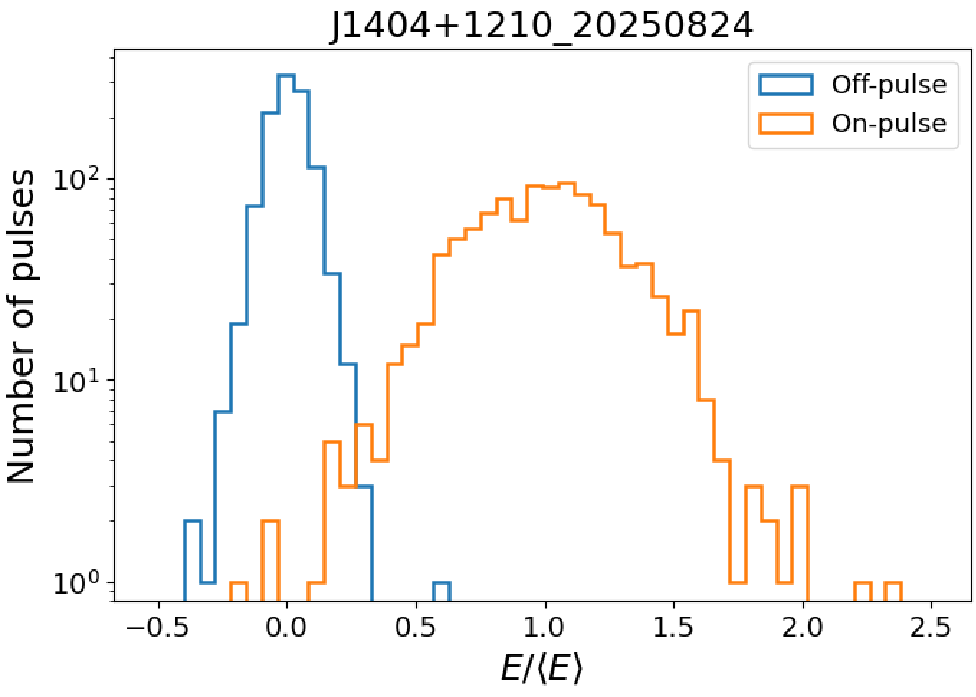
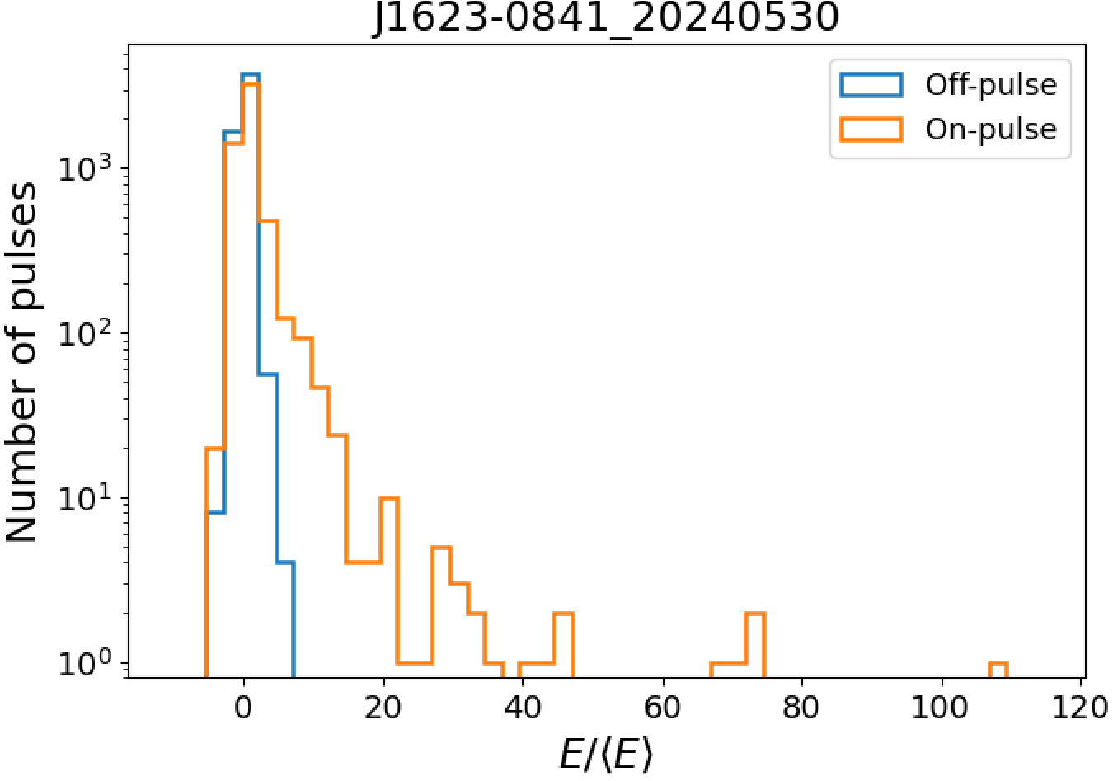
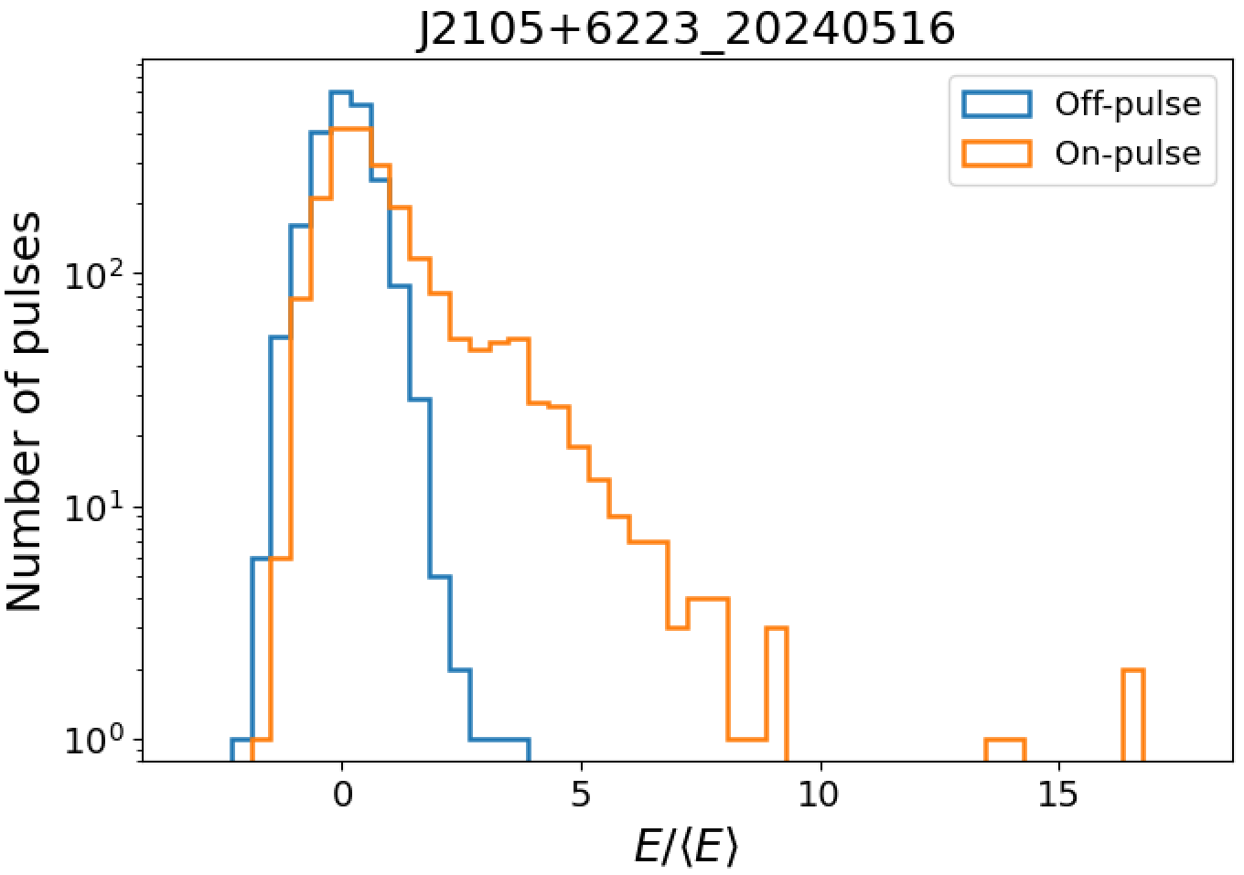
FAST 观测的11颗RRAT的单脉冲能量分布

Slide 9
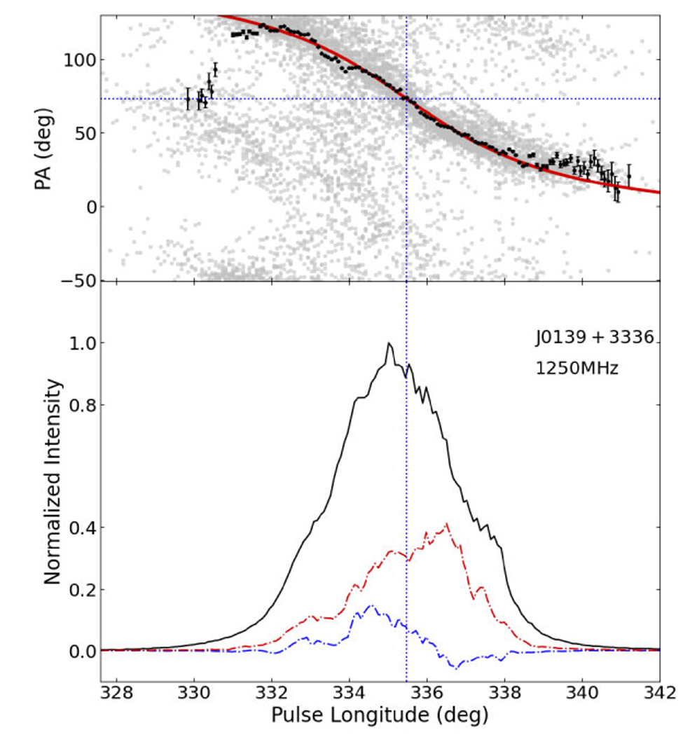
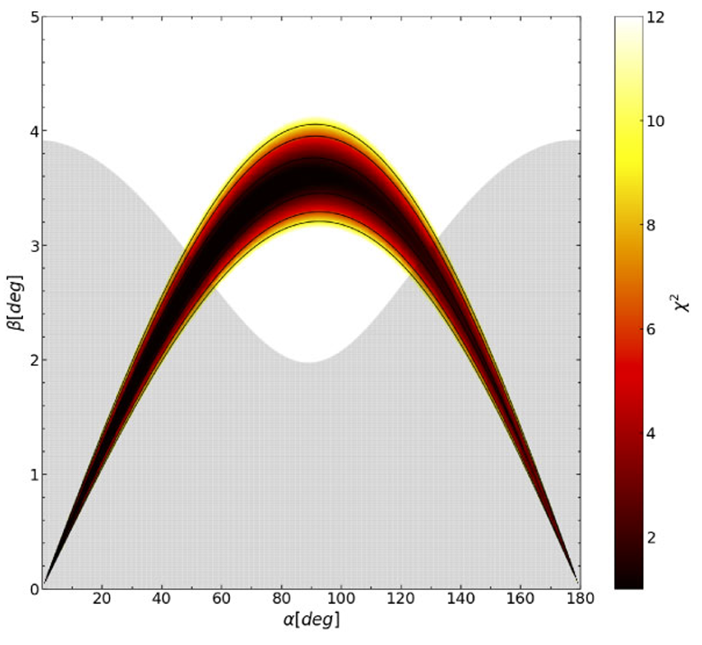
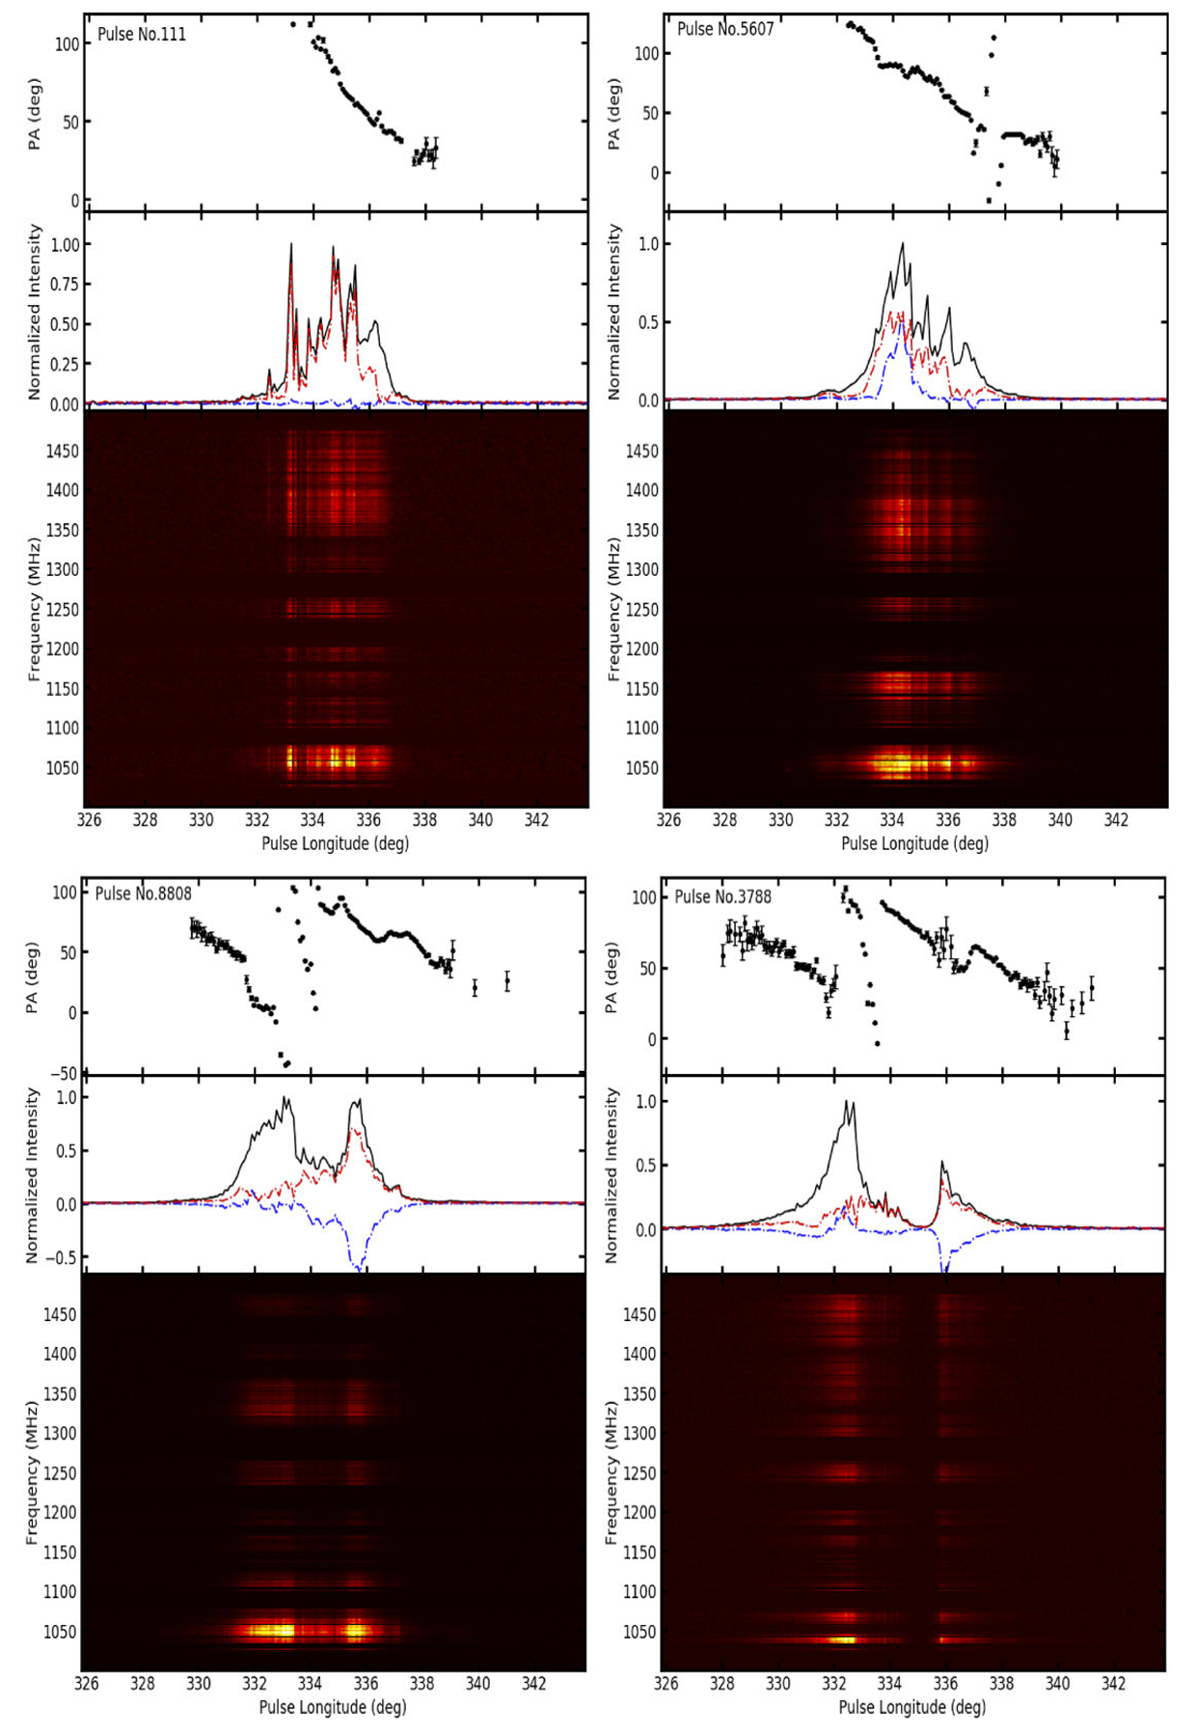
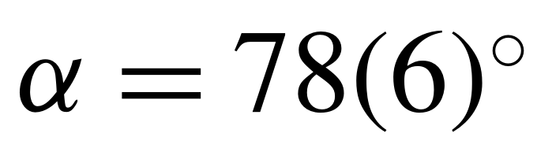

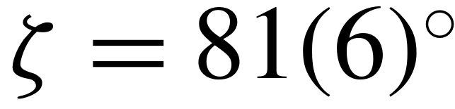
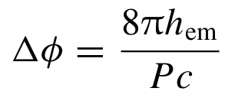
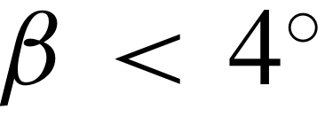
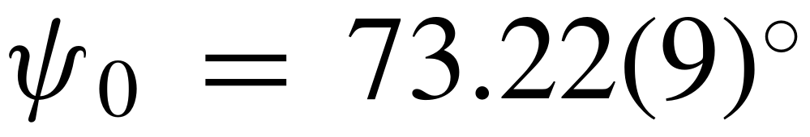
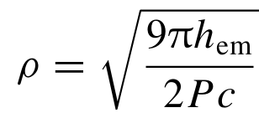
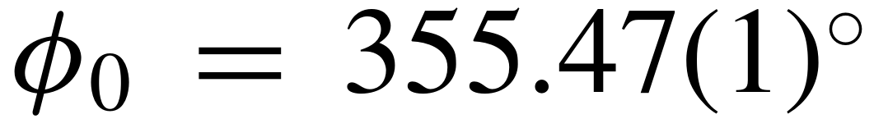
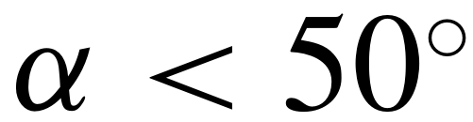



RRAT J0139+3336 (Dang et al., 2024,MNRAS)
利用FAST在3小时的观测中总共探测到了98个单脉冲爆发.
RRAT J0139+3336 的偏振位置角符合RVM 曲线.
$h_{em}$= 123 km
单脉冲高度变化.

Slide 10






RRAT J0139+3336的微结构:
在RRAT J0139+3336总共探测到了5个准周期的微结构.
微结构周期服从 $P−P_{μ}$ 关系.
Lange et al. 1998
对于RRAT J0139+3336, $γ=\text{435.2}$
(Dang et al., 2024,MNRAS)

Slide 11




RRAT J2325-0350 (Dang et al., 2025,ApJ)
利用FAST在1小时的观测中总共探测到168个单脉冲爆发.
单脉冲偏振高度变化.
存在低于探测阈值的弱辐射.
等待时间服从指数分布，表明爆发具有随机性.
探测到了连续的单脉冲辐射，持续时间约2-6个自转周期.

Slide 12


对于Fluence F/F_AV<30的脉冲, 其F/F_AV 和 W_eq 具有较强的正相关性，相关系数为 0.69.
对于Fluence F/F_AV > 30的脉冲,其F/F_AV 和 W_eq 具有负相关性，相关系数为 −0.38.
Fluence 服从指数分布，谱指数α=−1.24±0.08，类似于巨脉冲。
Dang et al., 2025,ApJ

Slide 13










RRAT J2325-0350 的星际闪烁：
RRAT的随机爆发特征导致使用传统的分析方法很难得到精确的闪烁参数，我们使用FRB的闪烁分析方法(Wu et al.,2024)，获得其闪烁参数：
闪烁时标：
闪烁带宽：
闪烁速度： （假设闪烁屏在地球与RRAT中间）
视线方向介质湍动尺度：
Gaussian
fit
Gaussian
fit
FAST观测到的RRAT J2325−0530的爆发脉冲的动态谱。
Meyers et al.,2019
1250 3.45 ± 0.07 1000.20 ±21 62±8 $≤$0.39 This work
FAST观测到的RRAT J2325−0530的爆发脉冲的2D-自相关谱和二次谱 。

Slide 14


RRAT J2325-0350的微结构:
Stokes I, L 和 V的微结构周期不相同 .
微结构周期的均值符合P-P_mu关系.
上述表明准周期微结构可能源于几何机制与内在机制之间的复杂相互作用。
RRAT J2325-0350 共探测到了6个具有准周期微结构的单脉冲.
Dang et al., 2025,ApJ

Slide 15




RRAT J1623-0841：
比较强的脉冲宽度较窄
探测到232 单脉冲的E/<E> > 10, Fluence服从幂率分布，谱指数 α= 3.113 ± 0.195，和Crab巨脉冲的接近
Giant pulse?

Slide 16



单脉冲序列的能量具有指数衰减过程
单脉冲能量衰减可用指数函数描述(Vishal Gajjar et al. 2014):
给定指数衰减的长度L与 τ 的关系为 L ≈ 4.9 × τ。
对于RRAT J1623-0841, L=25.
RRAT J1623-0841的单脉冲能量序列。
RRAT J1623-0841可能是脉冲星辐射区存在能量存储释放机制导致？

Slide 17



RRAT J1623−0841 的偏振位置角服从RVM.
$h_{em}$= 361 ± 4km

Slide 18

J1404+1210

Slide 19




RRAT与脉冲星巨脉冲的比较:
根据光速圆柱磁场($B_{LC}$ )的值，巨脉冲可分为2类，即：高$B_{LC}$和低$B_{LC}$:
RRAT J0139+3336、J2325-0530和J1623$−$0841都具有类似巨脉冲的辐射特征:
Fluences 服从幂律分布.
可能属于低$B_{LC}$的巨脉冲，也被称作strong pulse.
 | J0139+3330 | J2325-0350 | J1623-0841
Period (s) | 1.247 | 0.868 | 0.503
DM$(pc∙{cm}^{−3})$ | 21.23 | 14.966 | 59.79
$B_{surf}$ (G) | $${\text{1.6}×10}^{12}$$ | $${\text{9.57}×10}^{11}$$ | ${\text{1}×10}^{12}$
$B_{LC}$ (G) | 7.83 | 13.7 | 73.9
Age (yr) | ${\text{9.58}×10}^{6}$ | $${\text{1}\text{.}34×10}^{7}$$ | $${\text{4}\text{.}\text{0}\text{8}×10}^{6}$$
Burst Rate${(h}^{−1})$ | - | 73 | -
Reference | Michilli et al. (2020) | Karako-Argaman et al. (2015) | Boyles et al. (2013)
后续将引入更多观测样本进行统计分析，为揭示RRAT现象的物理机制提供观测证据

Slide 20
RRAT 计时分析：正在进行中
脉冲星名称 | 观测次数 | 积分时长 （秒）
J0103+54 | 5 | 600
J1132+2515 | 5 | 600
J1336+3346 | 3 | 1200
J1404+1210 | 2 | 600
J1516+27 | 3 | 1200
J1541+4703 | 7 | 3600
J1720+00 | 2 | 1200
J2237+2828 | 7 | 3600

Slide 21
总结与展望
• FAST 已获得多颗 RRAT 的单脉冲序列、偏振轮廓、能量分布和基本参数。
• J0139+3336、J2325-0350、J1623-0841 等源展示出微结构、随机爆发、强脉冲和能量衰减等现象。
• 观测结果支持许多 RRAT 是弱脉冲星或极端消零脉冲星，但部分源还体现更复杂的磁层过程。
• 继续开展 FAST 计时观测，获得相干 计时解并完善 P-Pdot 图上的物理位置。
• 扩大样本，统一比较能量分布、等待时间、偏振性质、微结构周期和闪烁参数。
• 结合多频与偏振观测，为揭示RRAT现象的物理本质提供更多观测证据。

Slide 22
THANKS

